Slide 1
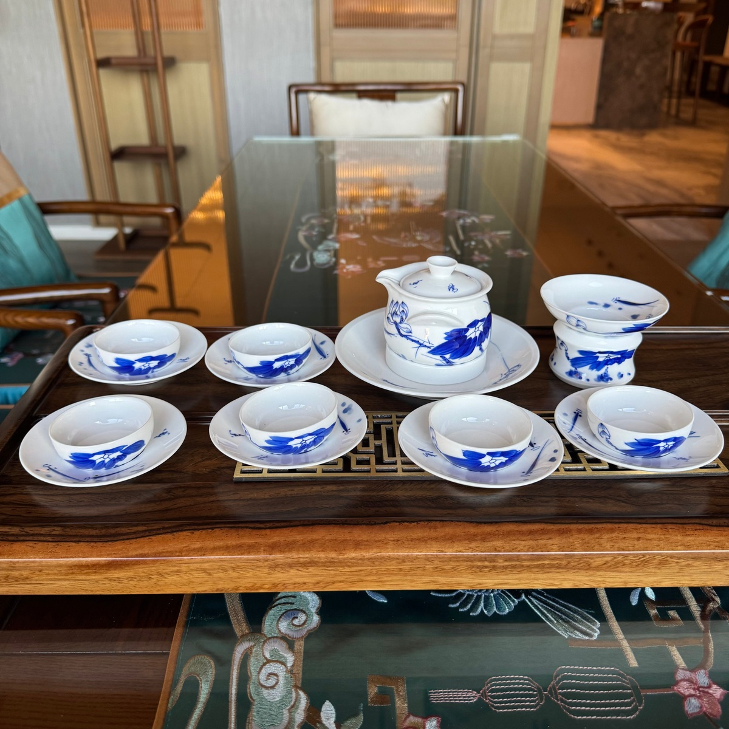
云上订货
茶叶茶具行业
订货系统解决方案
从选茶配器，到渠道订货与客户对账
茶叶经销 · 茶叶门店 · 茶馆茶空间 · 茶器零售 · 企业茶礼
2026.09
商品形态示意，规格与交易信息以企业资料为准。
Notes:
方案覆盖茶叶、陈皮、茶器、茶席配套与企业茶礼。系统画面展示业务示例，实际功能以版本和配置为准。
参考资料：
https://tenfu.us/products/tianfu-qinghua-hehuan-tea-set

Slide 2
行业理解
02
围绕茶生意的六条功能主线
茶叶卖的是差异，茶器卖的是搭配，渠道经营更需要订单和账款可追溯。
01
产区、茶类、年份与等级
分类 + 商品编号 + 规格资料
把同名不同茶、同茶不同包装分清楚
02
小盒、罐、饼、整件并存
计价单位 + 包装规格
客户知道买多少，仓库知道发什么
03
批发、门店、茶馆价格不同
客户分层 + 客户报价
把渠道政策落到具体客户与商品
04
新茶尝鲜、补货复购与节庆茶礼
行业商城 + 套餐 + 定向营销
优惠券、口粮茶买赠与茶礼套餐各有用途
05
多门店、多客户集中配货
订单核准 + 汇总 + 库存采购
以实际订单组织备货，不凭印象囤货
06
赊销、退补货与老板外出经营
客户对账 + 手机管理端
订单、货与账在同一套系统内衔接
Notes:
行业理解
02
围绕茶生意的六条功能主线

Slide 3
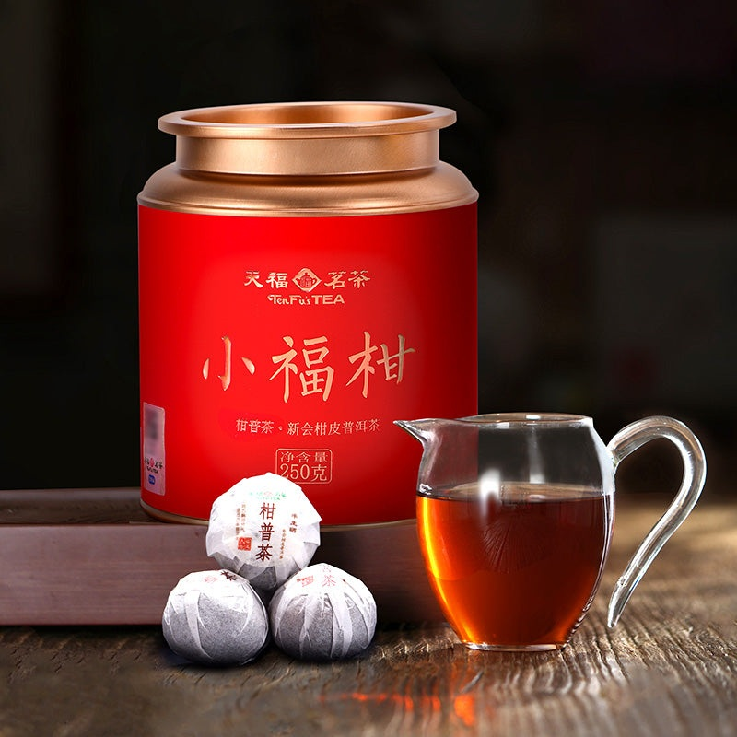
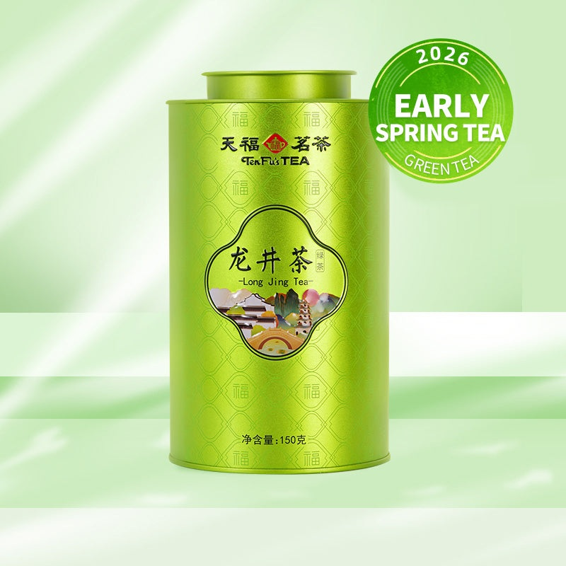
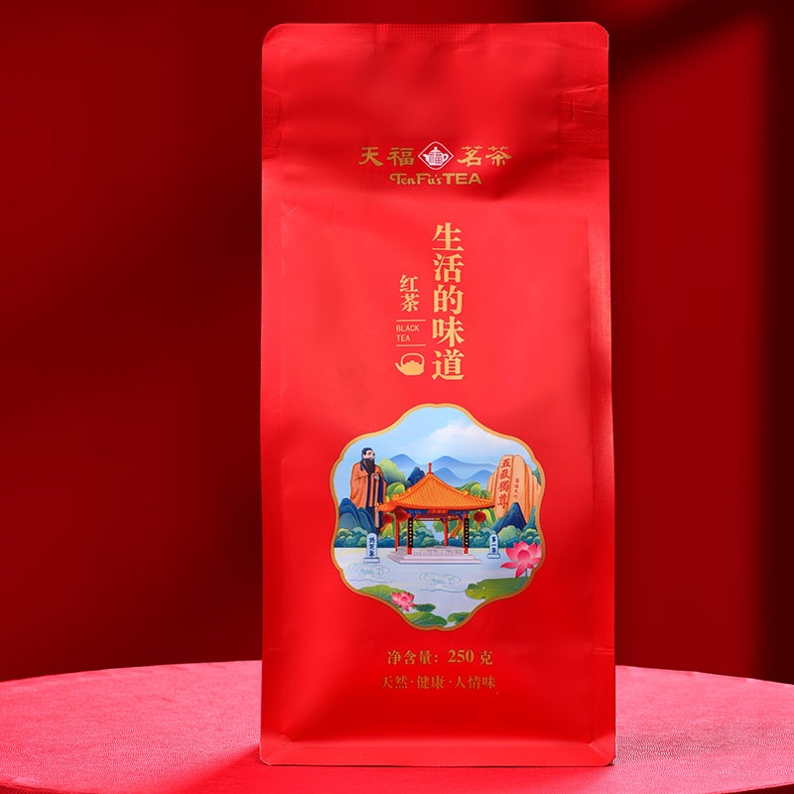
茶叶茶具行业货盘
03
不同茶业态，订货重点不同
同一套系统，通过分类、客户类型、价格和订单流程匹配不同经营方式。
茶叶与陈皮经销
茶叶零售与连锁
茶馆与茶空间
茶器零售与企业茶礼
按茶类、产区和包装建档；多渠道分层报价，整件或零箱补货。
当季茶与常销茶并行；门店按需补货，经营总部集中跟进。
口粮茶周期补货；茶席耗材、盖碗和品茗杯一起采购。
成套选配与预算报价；茶礼大单单独核准交期、金额与收货信息。
商品形态示意，规格与交易信息以企业资料为准。
Notes:
茶叶茶具行业货盘
03
不同茶业态，订货重点不同
参考资料：
https://tea-tao.com/products/2024-early-spring-longjing-classic-kraft-paper-packaging-200g-的副本
https://tea-tao.com/products/tangerine-pu-erh-gradem2
https://tea-tao.com/products/yunnan-dianhong-black-tea-large-leaf-gongfu-style-daily-drinker
https://tenfu.us/products/tianfu-qinghua-hehuan-tea-set

Slide 4
行业业态与功能匹配
04
六类茶业态，分别配置经营重点
分类共享，客户价格、商品组合与跟单节奏按业态区分。
茶叶经销与区域分销
大货补仓、混批订货、渠道分层报价
客户报价、订货单与按商品汇总承接口头报单。
茶叶门店与连锁采购
当季新茶与日常口粮茶并行补货
分类、经营专区和门店促销衔接上新与复购。
茶馆、茶楼与茶空间
常用茶周期补货，杯具耗损及时补配
口粮买赠、茶席套餐与手机查货配合补货。
茶器店与茶生活集合店
单件补配与整套采购并存
款式、材质和容量资料配合茶器商品券。
企业茶礼与团购服务商
预算报价、集中备货、约定交期
茶礼套餐列清组成，大单核准数量与金额。
酒店接待与电商分销
接待茶包、热销单品小批量补充
客户分组报价、手机跟单与客户账款记录。
Notes:
行业业态与功能匹配
04
六类茶业态，分别配置经营重点

Slide 5
经营闭环
05
用一条订单主线，连接前台选品与后台经营
客户看到的是茶与器，企业管理的是规格、价格、库存、交付和账款。
01
02
03
04
05
06
选品
→
订货
→
核准
→
备货
→
交付
→
对账
商城展示
分类与实物图
客户下单
业务员代客下单
核对商品和金额
确认收货与交期
按商品汇总
库存与采购参考
仓库出入库
发货与售后
核对往来明细
收款与账款跟进
业务规则先统一，再把日常补货、旺季茶礼和茶器配货纳入同一套协作流程。
Notes:
选品、订货、核准、备货、交付和客户往来分别核对。图片中的场景订单没有发生物流发货或资金收付，不作为履约成功案例。

Slide 6
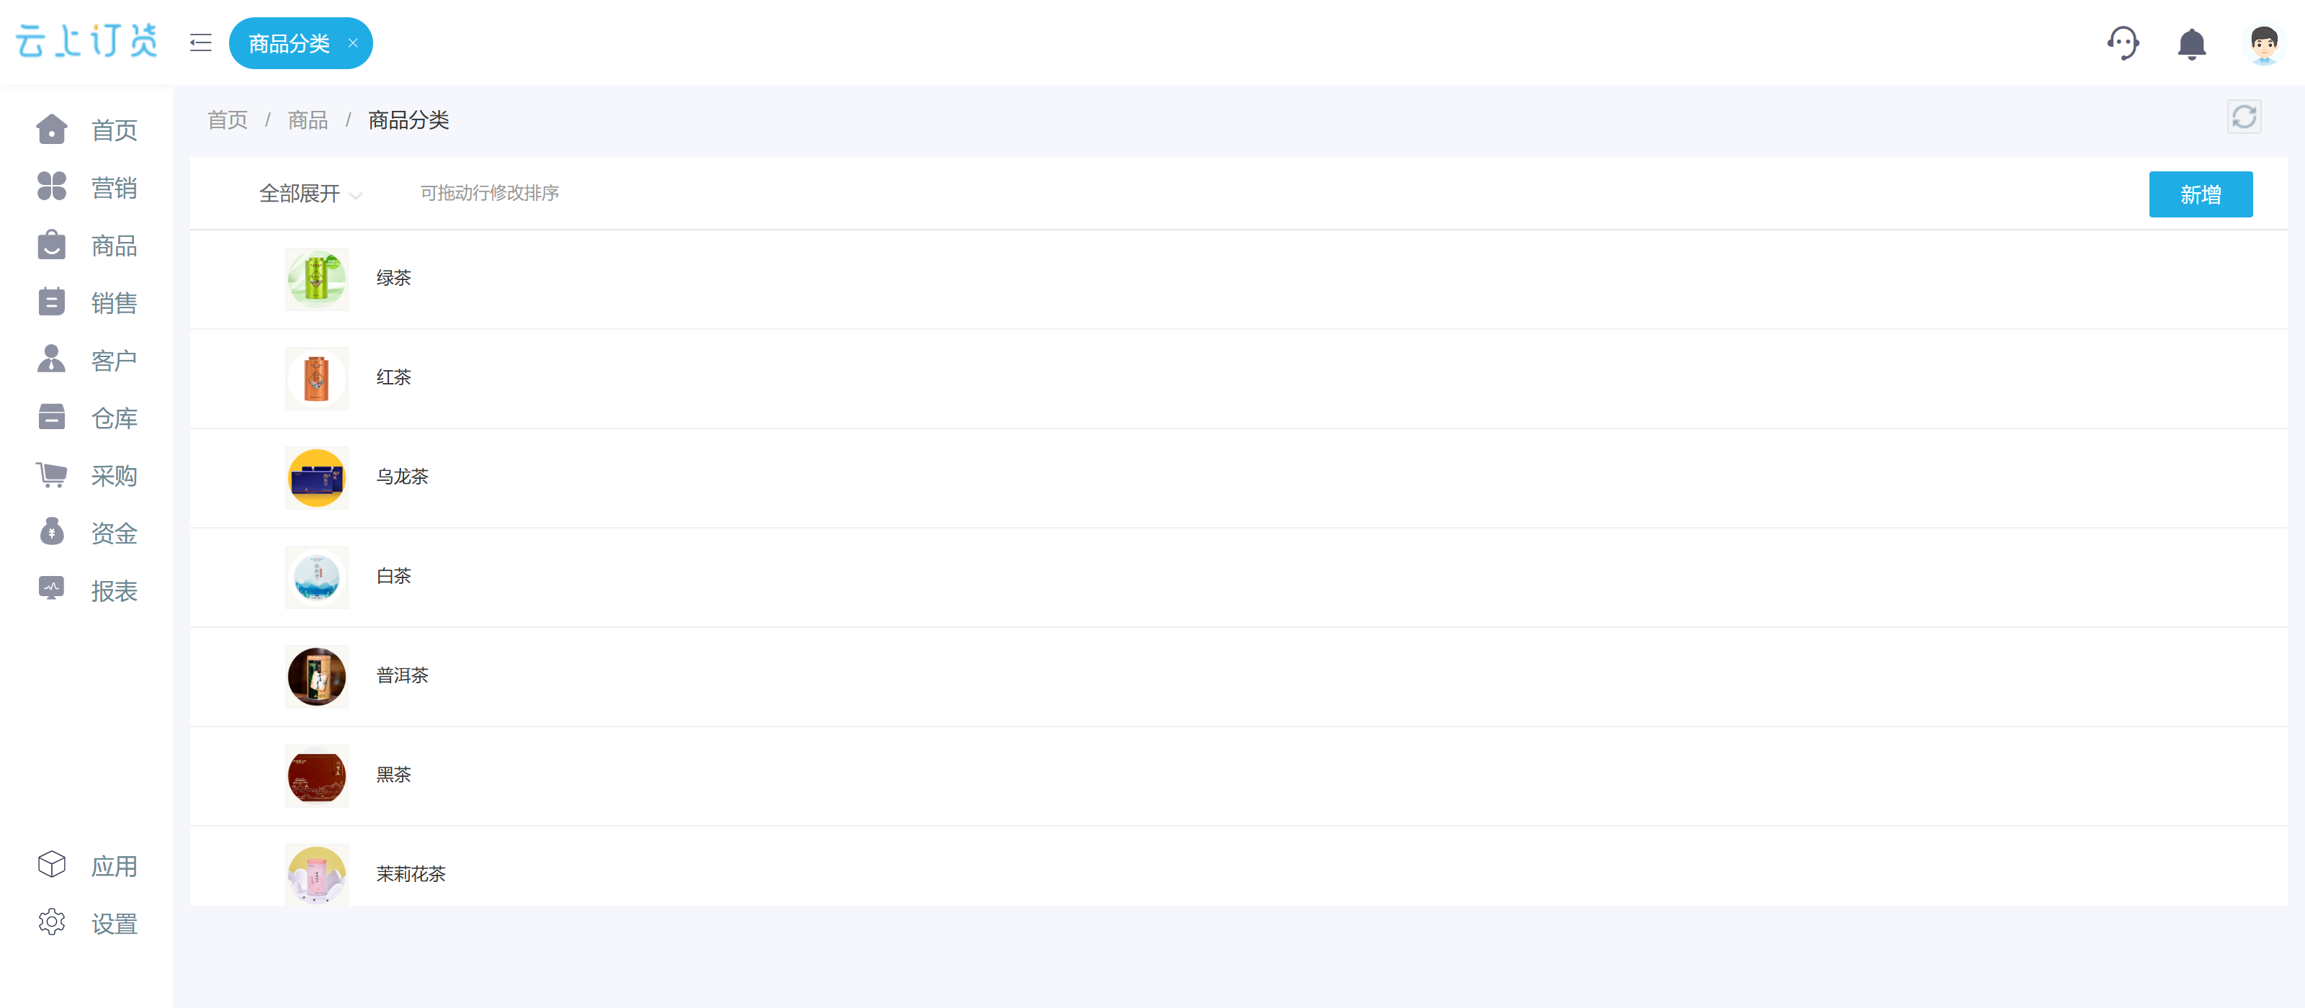
业务场景与现有功能
06
16 个一级分类，让茶与器都能快速找到
茶叶按品类划分，陈皮与小青柑单列，泡茶器具、茶配和套组分开管理。
避免把茶叶、茶器和所有礼盒混在一个大分类中；茶礼可用商城专区组织，不破坏基础类目。
Notes:
业务场景与现有功能
06
16 个一级分类，让茶与器都能快速找到

Slide 7
分类与选品组织
07
基础分类保持清楚，经营专区灵活组合
16 个一级分类对应稳定货盘；新茶、口粮茶、茶席与茶礼通过商城专区重新组合。
传统茶类
绿茶 · 红茶 · 乌龙茶 · 白茶
普洱茶 · 黑茶 · 茉莉花茶
先选茶类，再核对年份、产区与包装。
陈皮与调饮
陈皮及柑皮 · 小青柑
陈皮拼配茶 · 花草调饮
陈皮原料、柑茶与调饮茶各有明确入口。
泡茶与品饮
泡茶壶盖碗 · 品茗杯
按材质、容量与款式区分，方便补配。
茶席与成套
茶盘与茶配 · 焖茶便携杯 · 茶具套组
茶席配件、便携用具与整套采购分开选。
Notes:
分类与选品组织
07
基础分类保持清楚，经营专区灵活组合

Slide 8
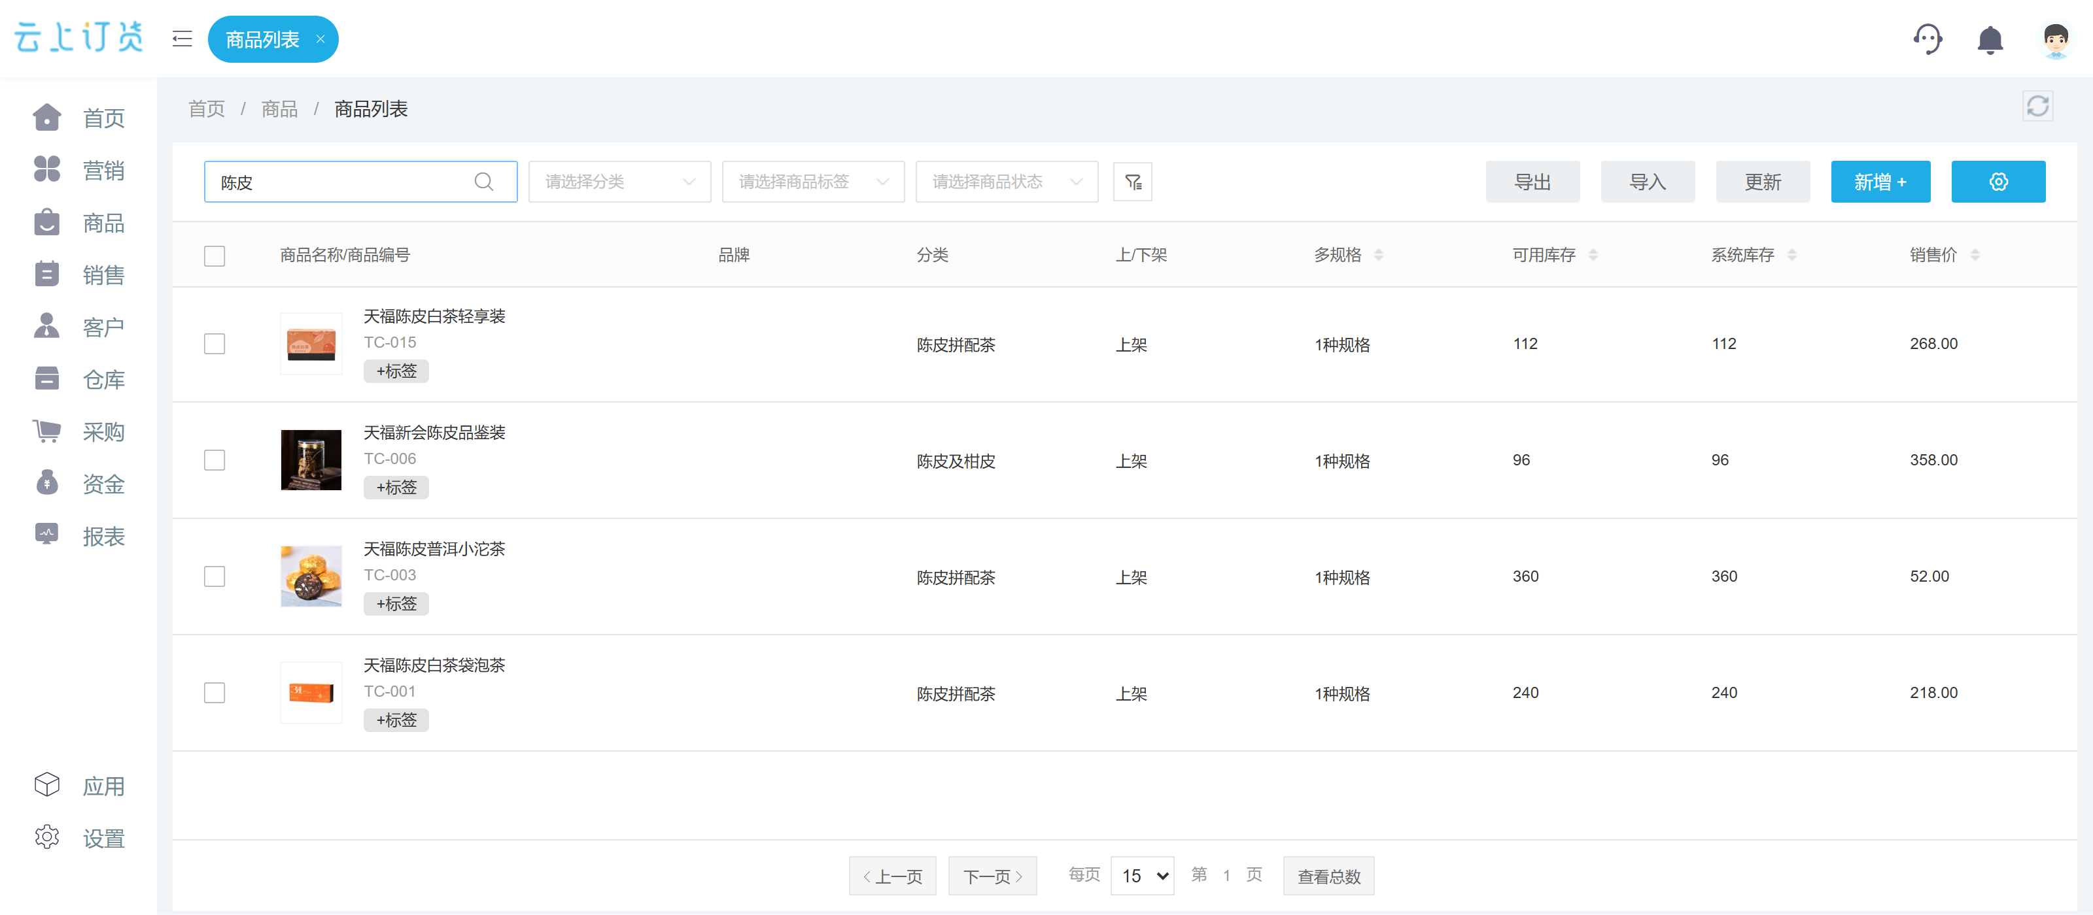
业务场景与现有功能
08
用清晰商品资料，替代口头描述和零散相册
陈皮白茶、小青柑、焖茶器等形成可检索目录；图片、库存与价格为业务演示。
商品名称 + 编号 + 图片 + 包装规格 + 订货单位，成为选品和复购的共同依据。
Notes:
业务场景与现有功能
08
用真实商品资料，替代口头描述和零散相册

Slide 9
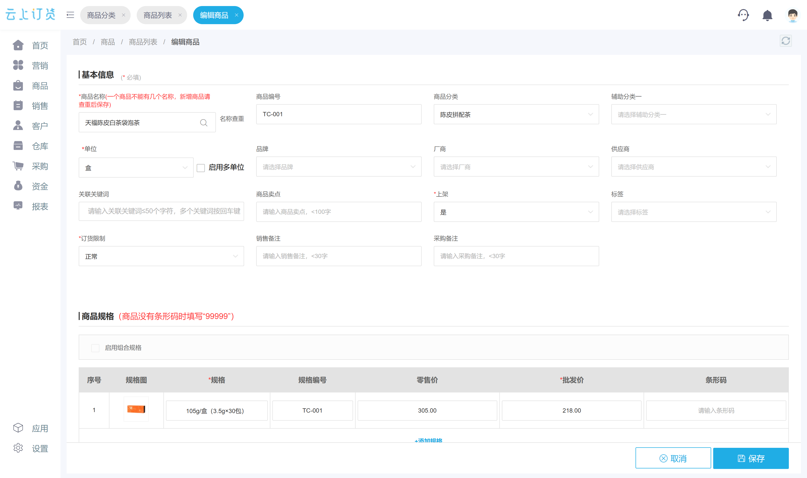
业务场景与现有功能
09
包装与计价单位，要写在客户看得到的地方
例如：陈皮白茶 105g/盒（3.5g×30包）；客户按盒计价，包数与净含量同时说明。
净含量、盒内包数与订货盒数分别表达，减少茶馆、酒店采购的数量歧义。
Notes:
业务场景与现有功能
09
包装与计价单位，要写在客户看得到的地方

Slide 10
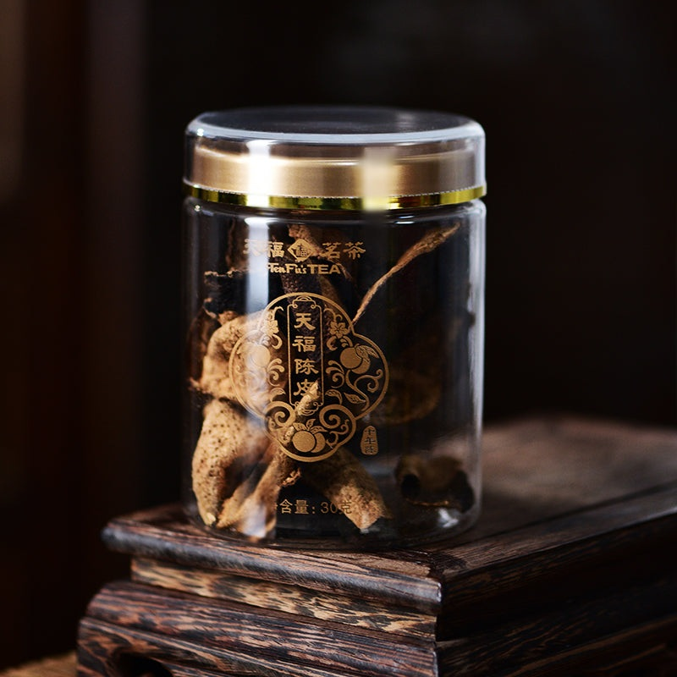
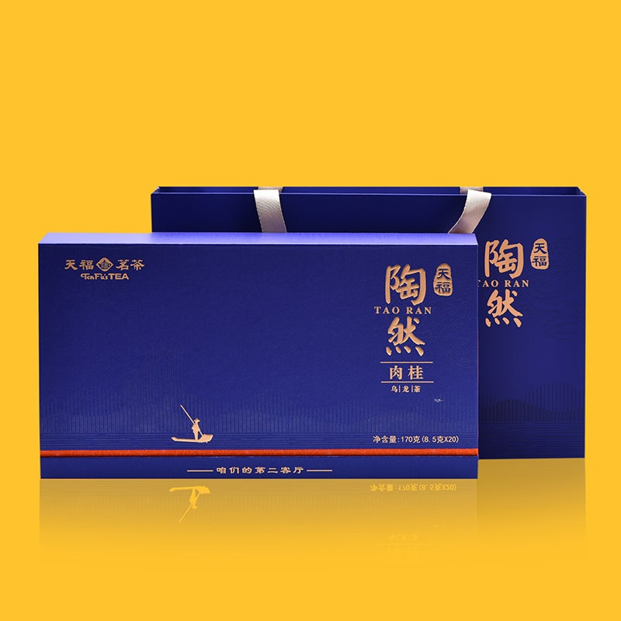

茶叶茶具行业货盘
10
年份、产区与茶类资料
商品资料让客户确认具体茶品，减少同名茶、不同包装之间的复购误差。
年份资料
产区与品种
茶类与形态
陈皮年份以供应商标签与随货资料为准，与采购入库时间分别记录。
武夷肉桂、水仙分别建档，安溪铁观音按实际商品编号管理。
白茶茶饼、普洱生熟、散茶及袋泡茶按实际商品区别管理。
商品形态示意，规格与交易信息以企业资料为准。
Notes:
茶叶茶具行业货盘
10
年份、产区与茶类资料
参考资料：
https://tea-tao.com/products/10-year-old-raw-material-white-peony-white-tea-cake-340g-single-cake
https://tea-tao.com/products/premium-fujian-wuyi-rock-tea-rougui-oolong-tea-or-shuixian-oolong-tea
https://tea-tao.com/products/tenfus-tea-guangdong-xinhui-dried-tangerine-peel-tasting-package-30g

Slide 11
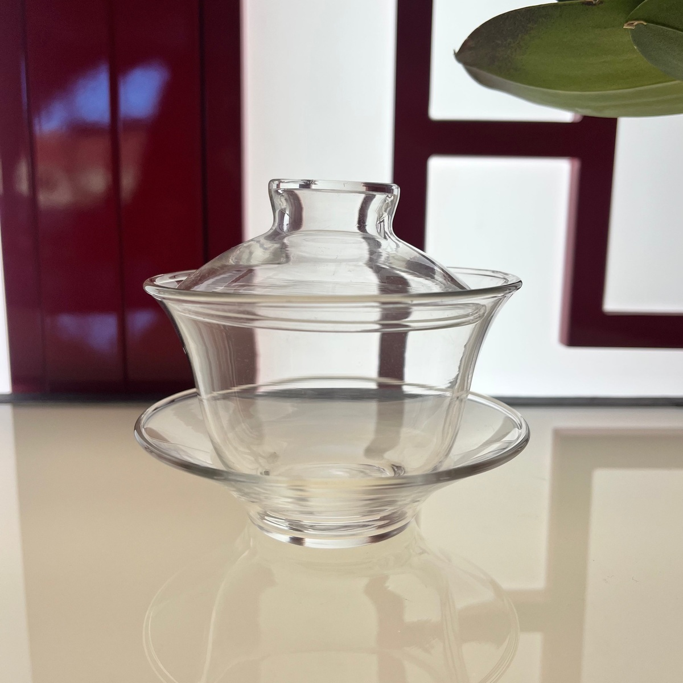
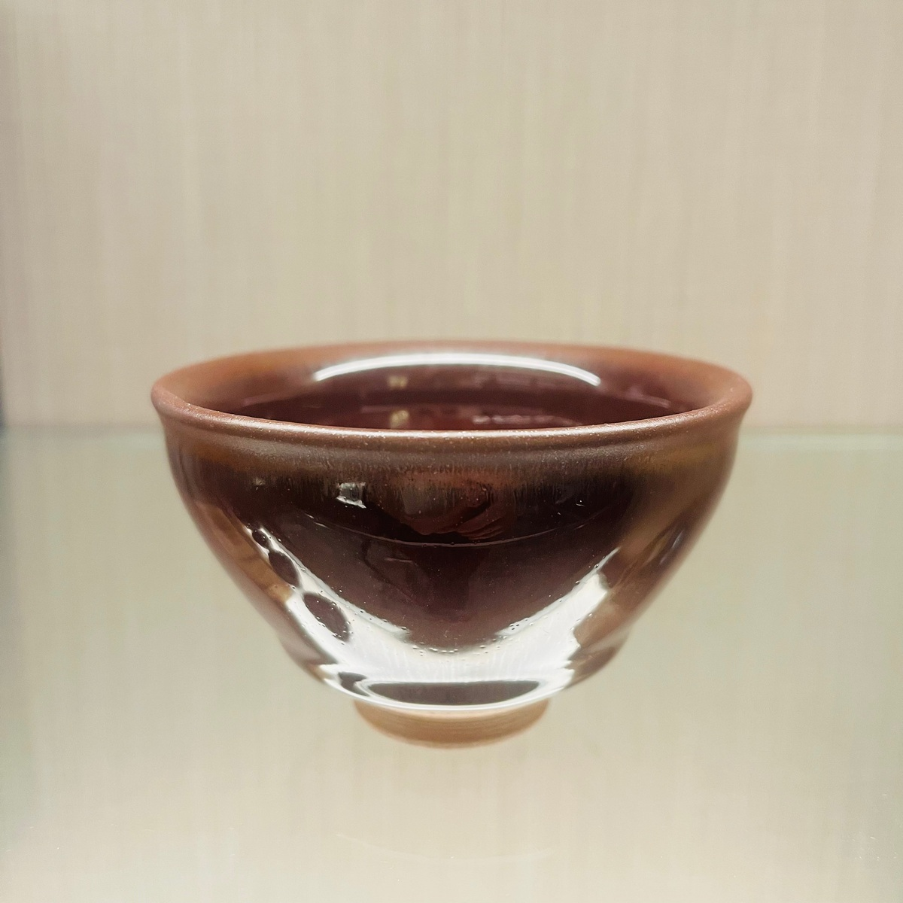
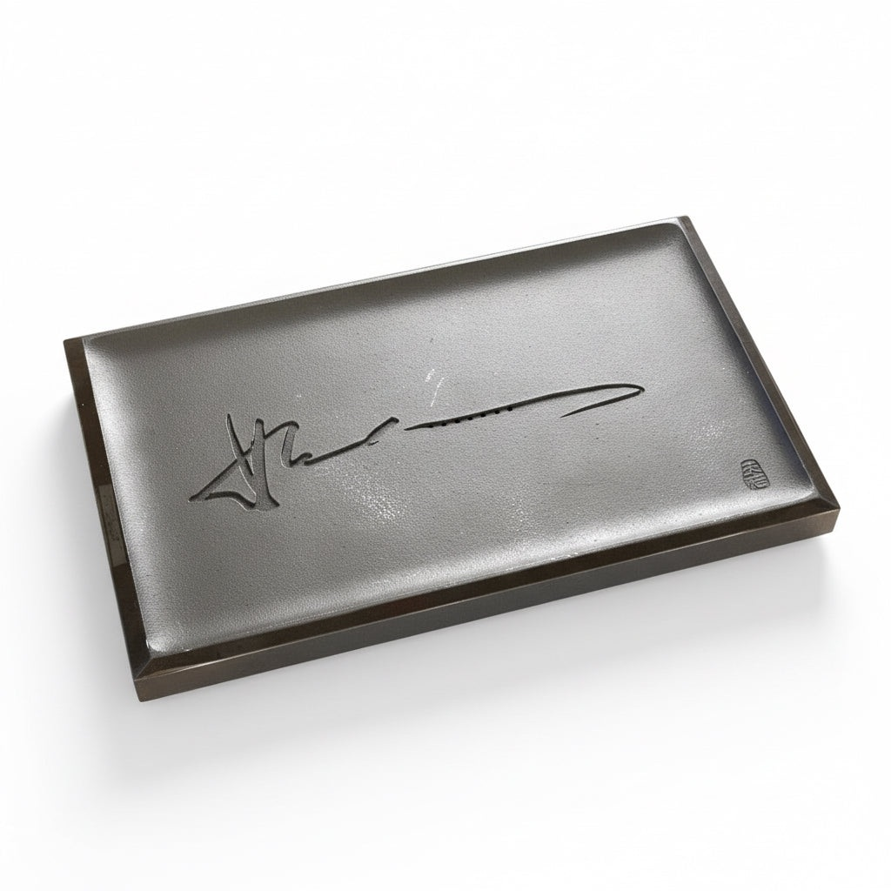
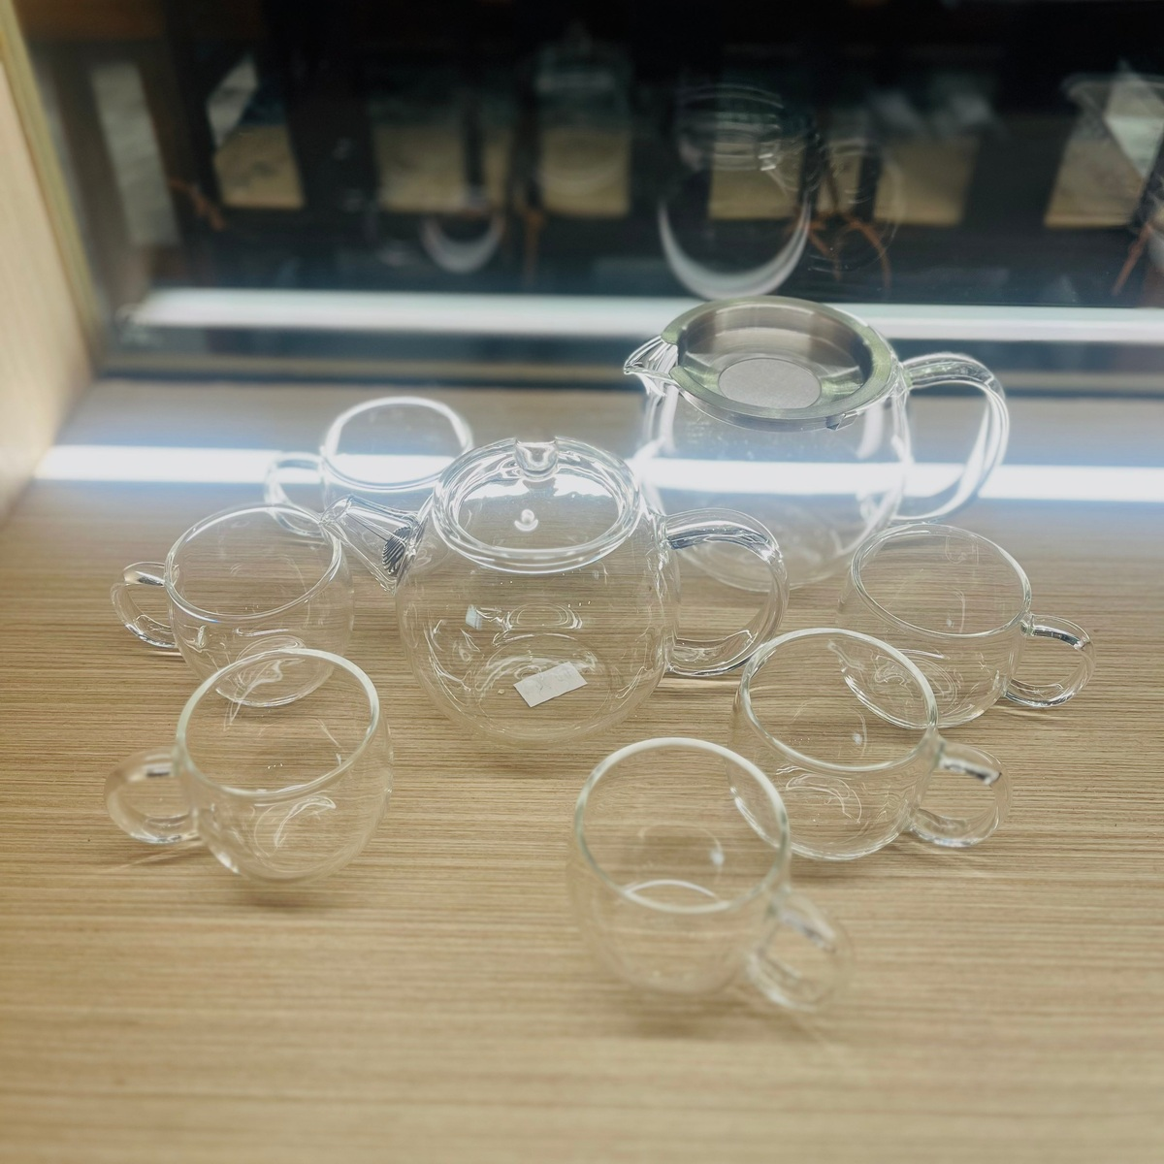
茶叶茶具行业货盘
11
茶器订货，更适合“单品补配 + 成套选配”
面向茶器店、茶馆、酒店与茶空间，强调商品配套关系和规格确认。
单件补配
品茗杯选配
茶席配件
整套采购
盖碗、单壶按材质、容量和款式建档；破损补配可快速定位。
杯型、釉色与套数需求写清楚；单杯与整套分开计价。
茶盘、茶漏、茶巾与茶荷
集中选配，减少漏配。
成套商品用“套”计价；套内包含哪些器具，应在详情中列清。
商品形态示意，规格与交易信息以企业资料为准。
Notes:
茶叶茶具行业货盘
11
茶器订货，更适合“单品补配 + 成套选配”
参考资料：
https://tenfu.us/products/137427-qs-ry
https://tenfu.us/products/137434-tureen-wo-l-usa
https://tenfu.us/products/137478-dq-s
https://tenfu.us/products/jian-zhan-zi-qi-dong-lai-cup

Slide 12
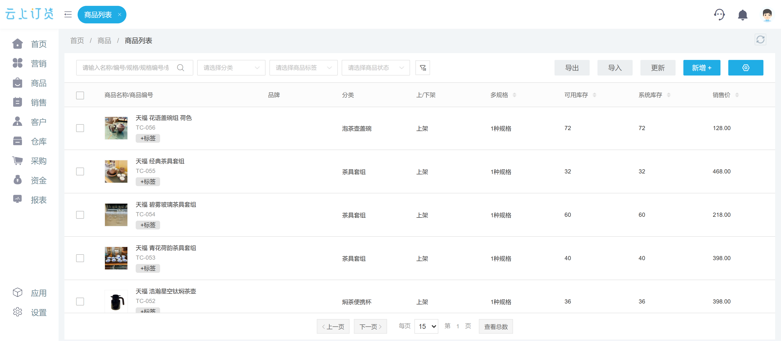
业务场景与现有功能
12
商品主图与明细同步，业务员、客户和仓库说同一种语言
照片用于认货，规格用于确认，编号用于复购；示例货盘数量不代表客户历史经营规模。
照片用于认货，规格用于确认，编号用于复购；不依赖聊天记录反复辨认商品。
Notes:
业务场景与现有功能
12
商品主图与明细同步，业务员、客户和仓库说同一种语言

Slide 13
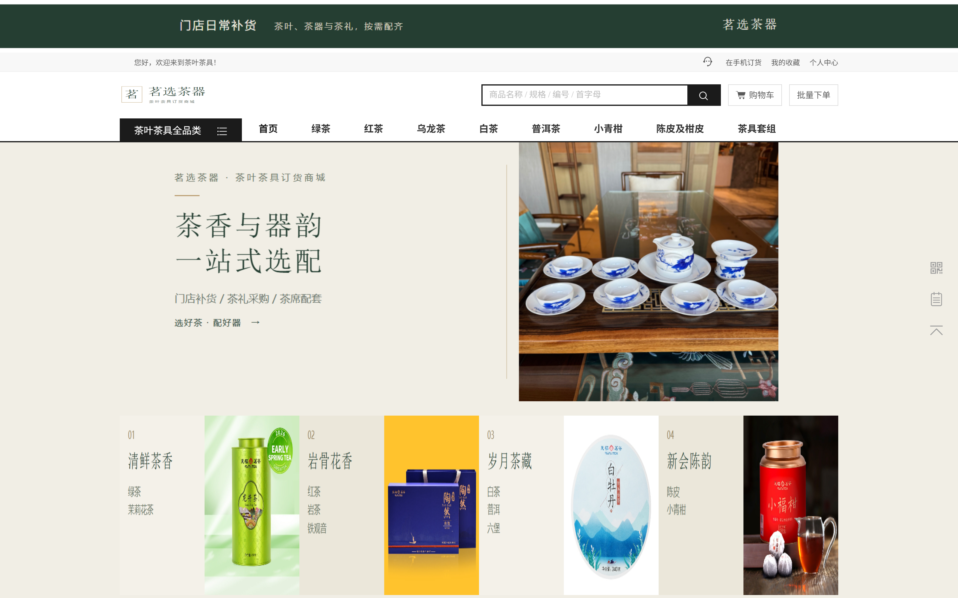
行业风格商城
13
把茶行业的选品逻辑，落实到 PC 订货商城
墨绿、米白与茶金配色，搭配实拍茶器；分类导航和经营专区与后台商品直接关联。
客户先按茶类与用途找到商品，再查看规格和订货价格；商城装修服务于选品和下单。
Notes:
行业风格商城
13
把茶行业的选品逻辑，落实到 PC 订货商城

Slide 14
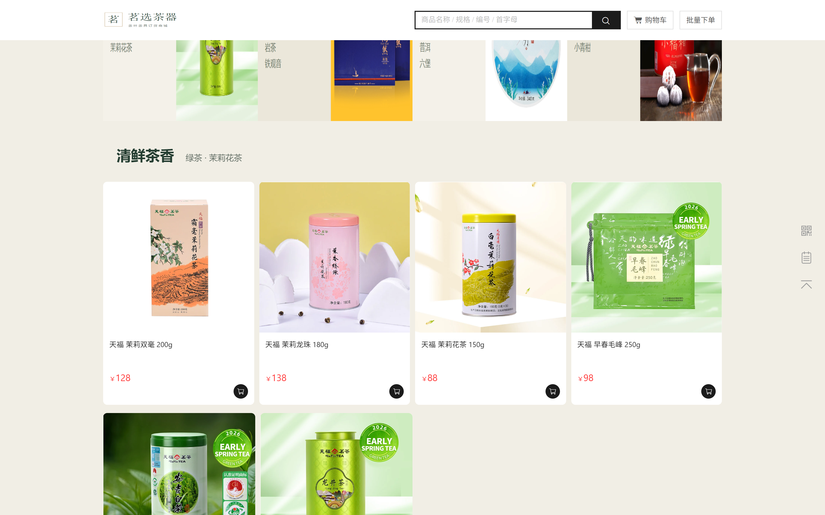
行业风格商城
14
八个专区，兼顾茶品选购与茶席整配
清鲜茶香、岩骨花香、岁月茶藏、新会陈韵、陈皮茶事、轻饮日常、一器一味、茶席整配。
基础分类保持清楚；专题和陈列顺序可随新茶上新、茶礼旺季及门店补货节奏调整。
Notes:
行业风格商城
14
八个专区，兼顾茶品选购与茶席整配

Slide 15
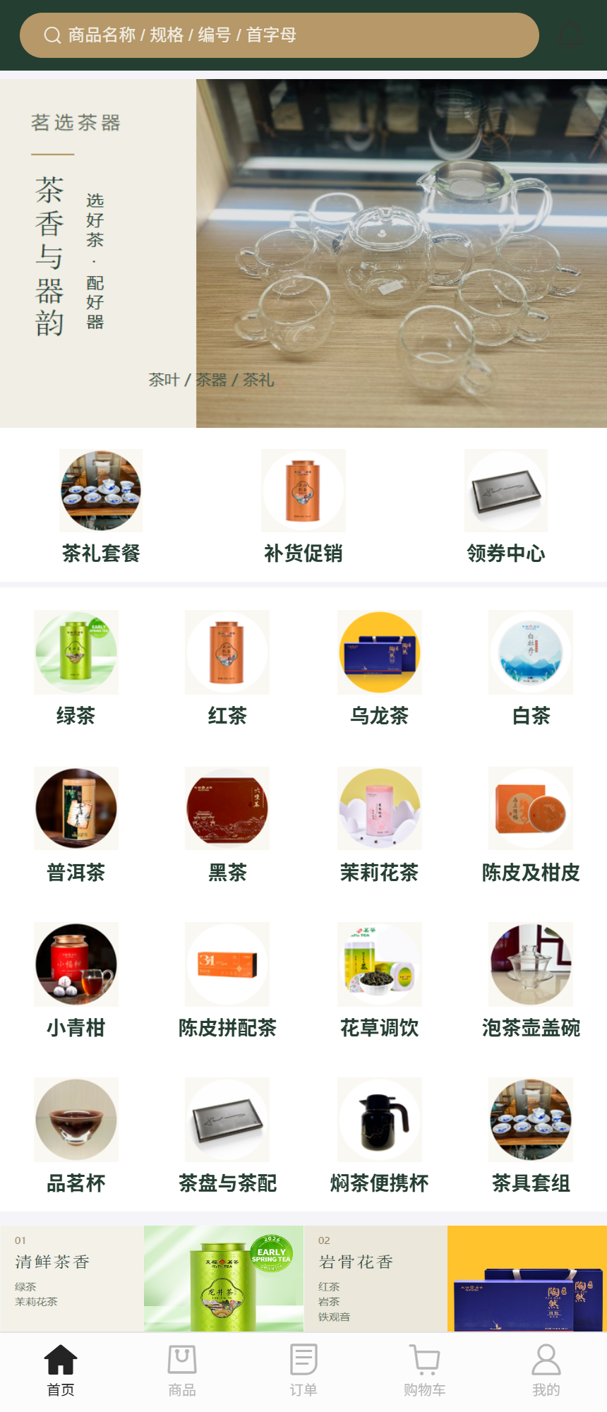
手机端与移动经营
15
客户手机端：从认茶、选器到快速下单
第一眼就能认出茶行业
实物茶席图片与清晰分类入口，减少泛行业商城的陌生感。
常购品类更容易找到
传统茶类、陈皮、小青柑、茶器与套组各有入口。
上新与日常补货同时承接
经营专区与实际商品联动，货盘更新后客户可直接浏览和采购。
Notes:
手机端与移动经营
15
客户手机端：从认茶、选器到快速下单

Slide 16
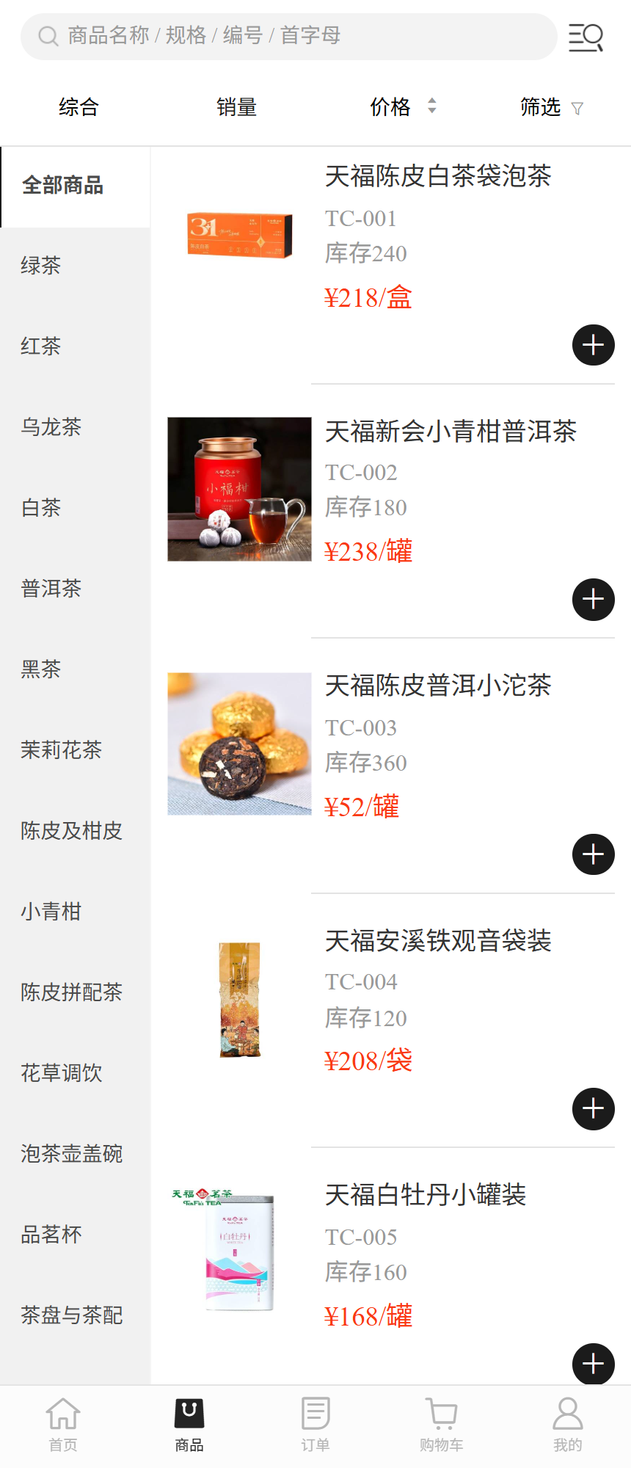
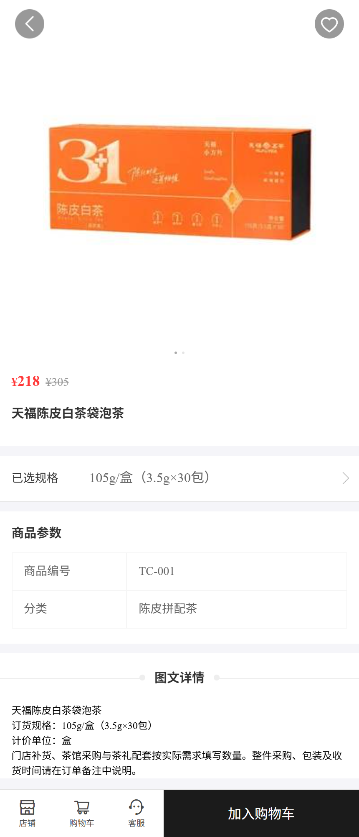
手机端与移动经营
16
客户按分类找货，按规格确认，按实际单位购买
分类检索
从茶类进入商品列表，查看图片、价格和库存信息。
详情认货
规格中明确净含量、装箱数和计价单位，降低沟通歧义。
直接加购
选定商品后加入购物车，多款茶叶与茶器可集中提交。
Notes:
手机端与移动经营
16
客户按分类找货，按规格确认，按实际单位购买

Slide 17
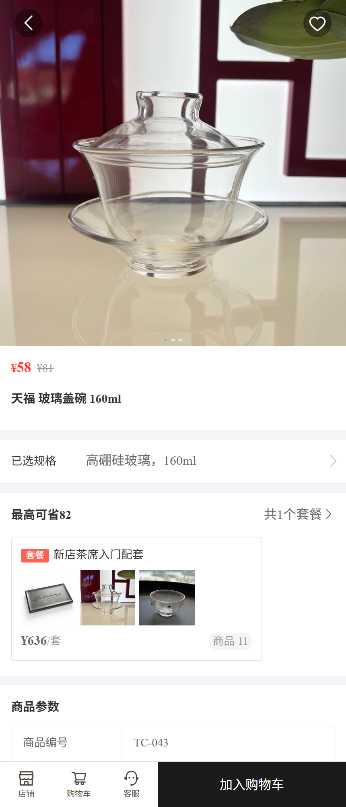
手机端与移动经营
17
茶器也有清晰的订货资料，不只是一张好看的图
材质、容量与款式
例如玻璃盖碗 160ml，用具体规格减少错配。
单件与套组分开
单件补配和新店整套配置使用不同商品与计价单位。
认货与交付相互对应
图片、编号和明细共同作为配货依据；截图价格与优惠为演示。
Notes:
手机端与移动经营
17
茶器也有清晰的订货资料，不只是一张好看的图

Slide 18
商城装修与经营陈列
18
茶行业商城装修的四个层次
延续茗选茶器的茶席风格，让视觉陈列与订货操作相互配合。
品牌首屏
实物茶席照片，墨绿、米白与茶金配色
首页明确茶叶、茶器和茶礼的经营范围。
稳定分类
传统茶类、陈皮与茶器分开组织
16 类入口关联后台类目
客户按品类找货。
经营专区
新茶、口粮茶、陈皮茶与茶席配套分区
专区引用实际商品，调整陈列无需重复建商品。
交易入口
商品详情、套餐明细与分类检索
图片用于认货，规格与价格用于成交。
Notes:
商城装修与经营陈列
18
茶行业商城装修的四个层次

Slide 19
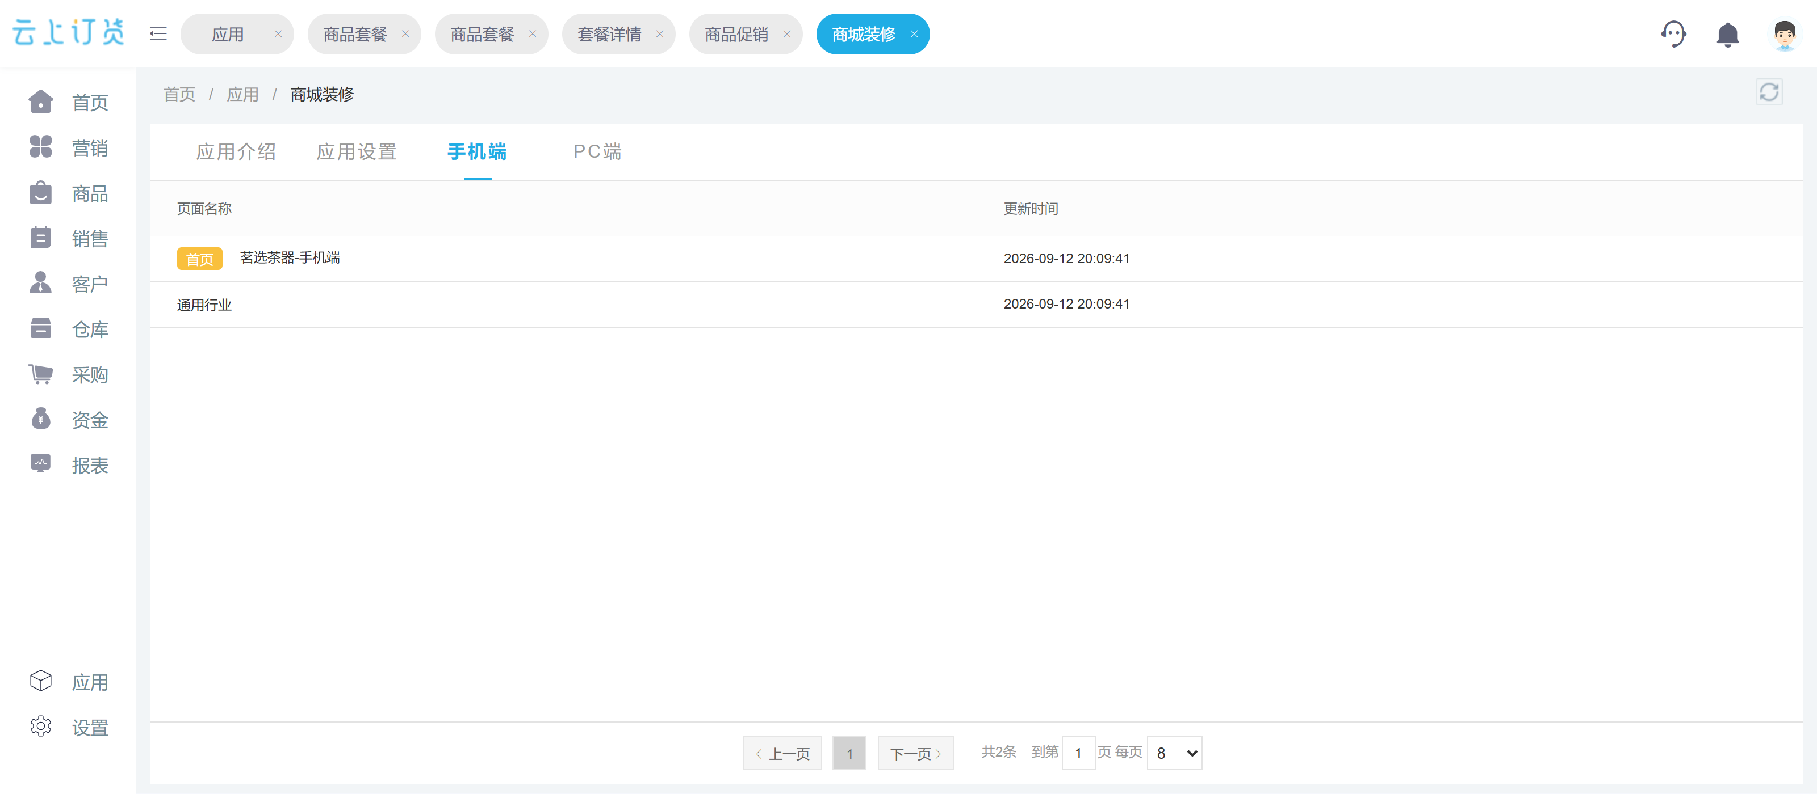
商城装修与经营陈列
19
装修管理：PC 与手机模板分别维护
同一品牌使用两套适配不同屏幕的模板，当前首页模板可直接识别。
手机重视清晰分类与快速补货，PC 更适合完整货盘浏览和集中采购。
Notes:
商城装修与经营陈列
19
装修管理：PC 与手机模板分别维护

Slide 20
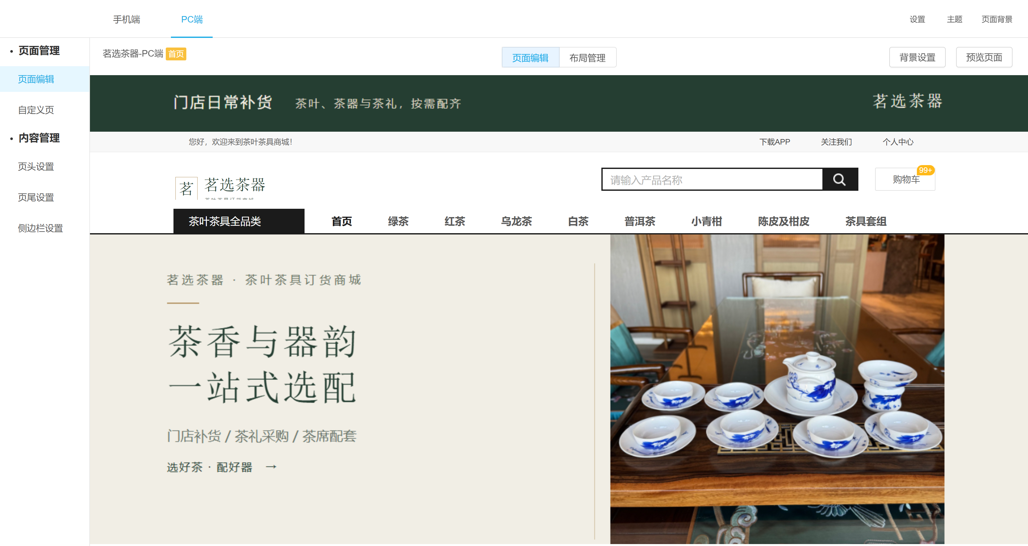
商城装修与经营陈列
20
PC 装修编辑器：品牌、导航与经营楼层
真实编辑器展示当前茶行业模板和可配置区域。
横幅、分类导航和商品专区各有位置，茶礼旺季可调整专题与商品陈列顺序。
Notes:
商城装修与经营陈列
20
PC 装修编辑器：品牌、导航与经营楼层

Slide 21
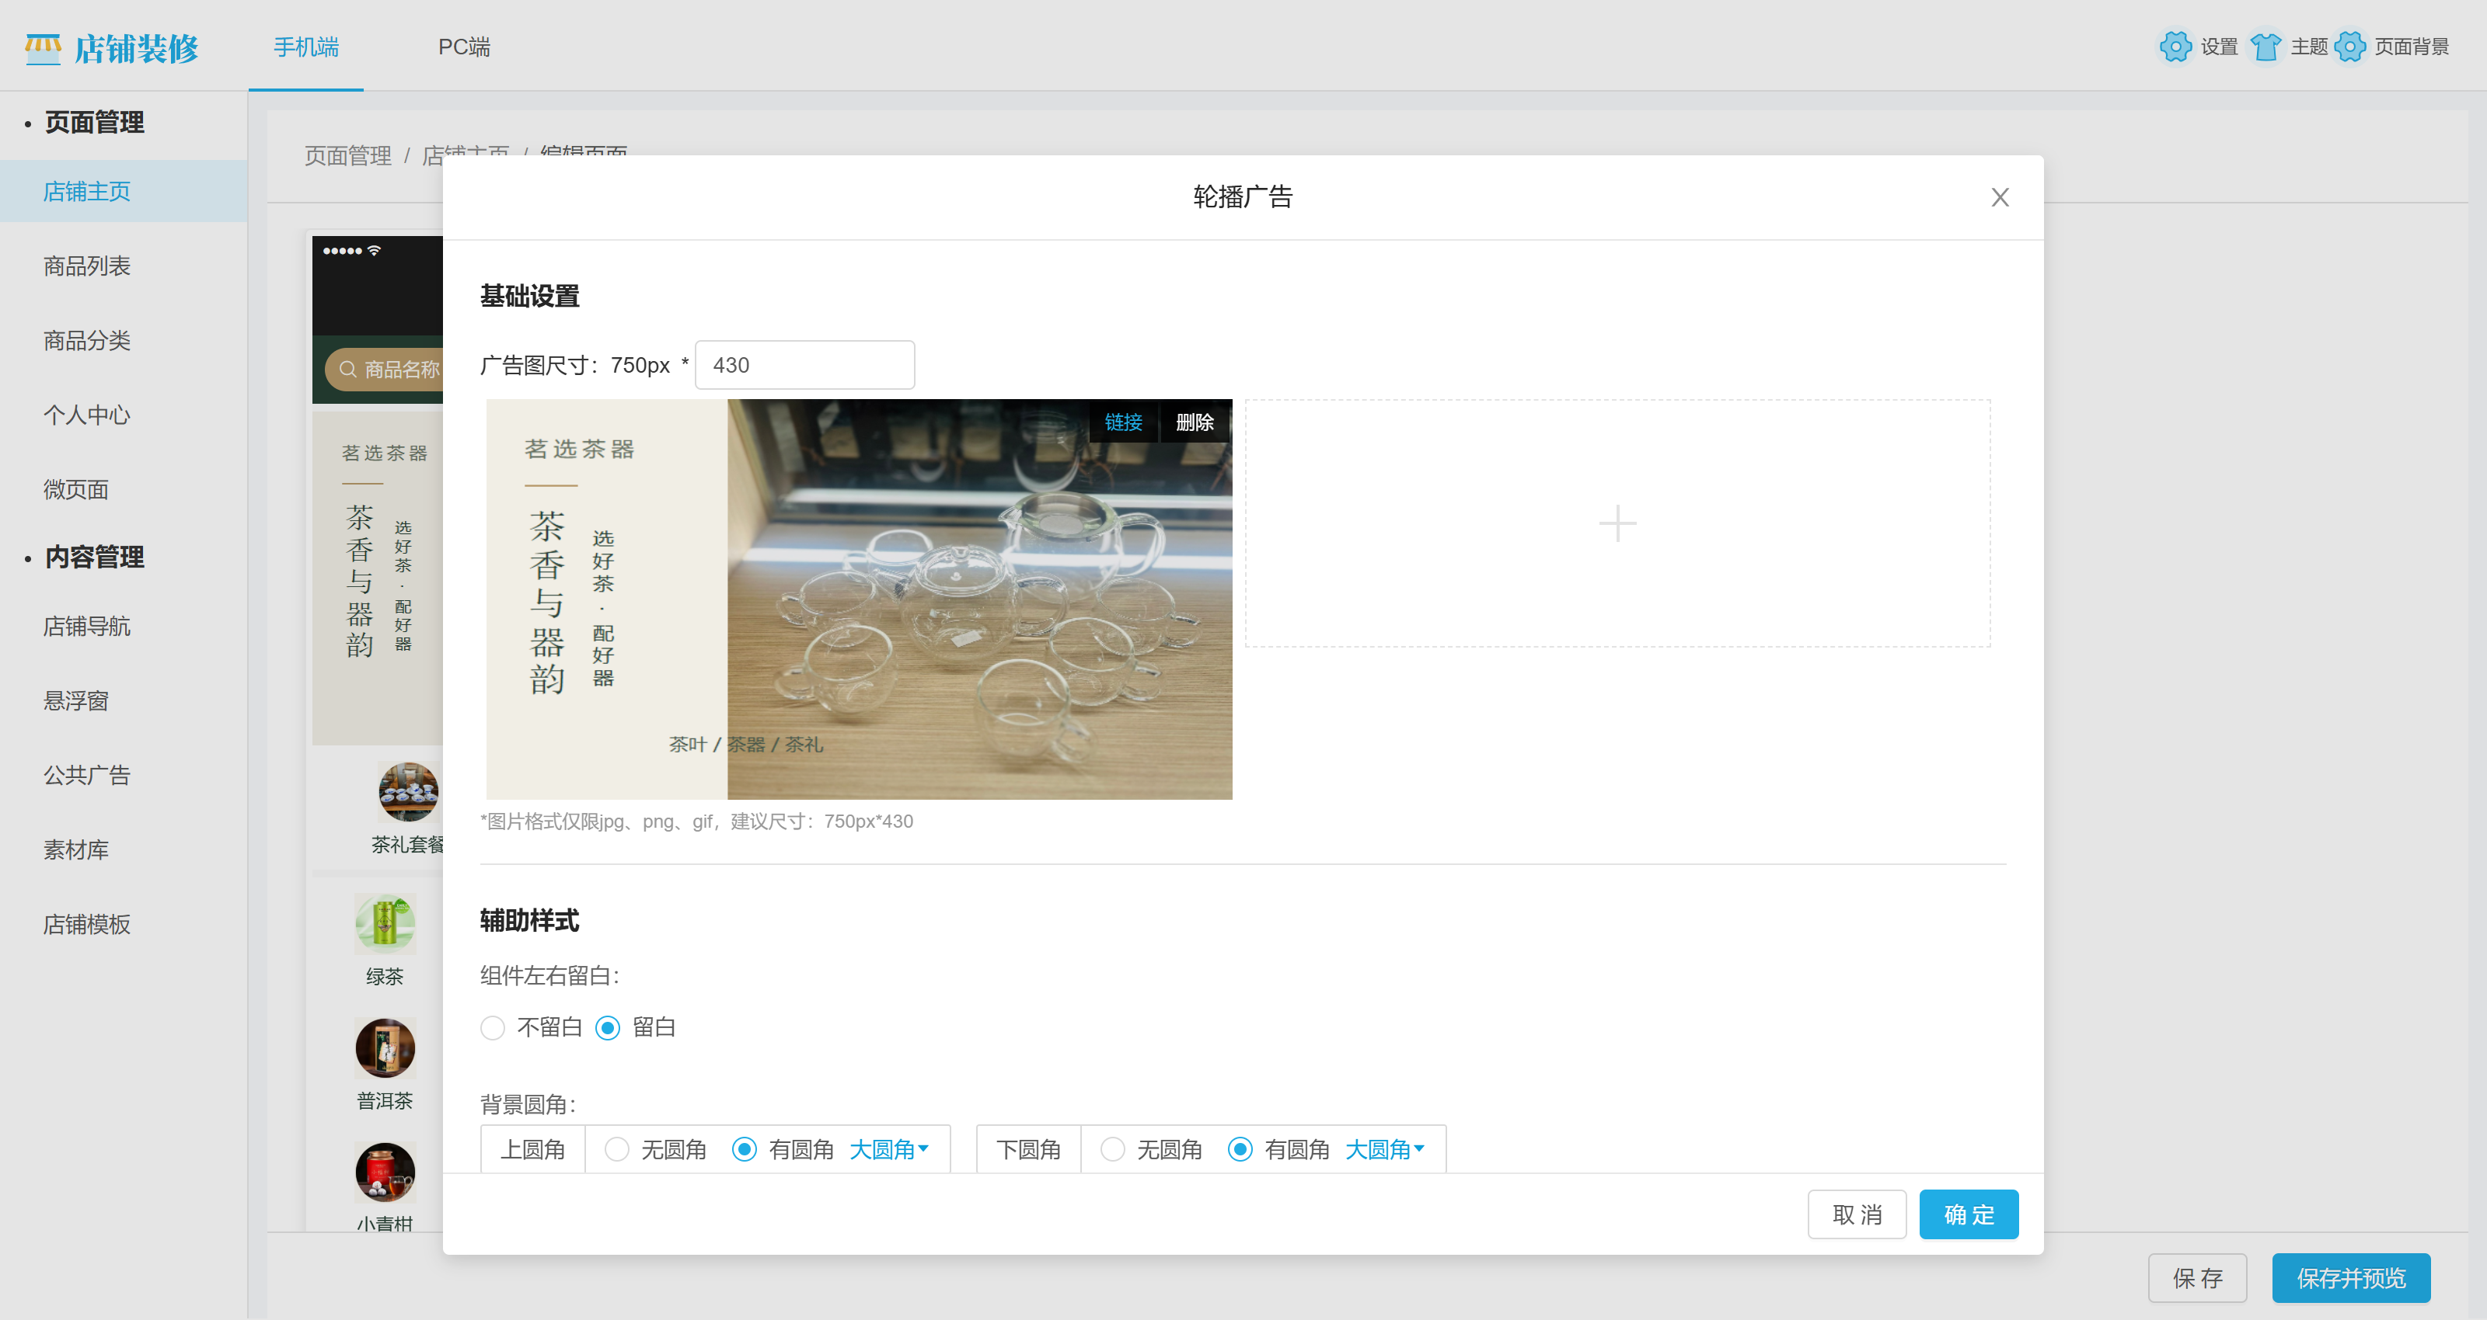
商城装修与经营陈列
21
手机装修编辑器：茶席首屏与品类导购
手机模板使用适合竖屏阅读的首图、分类图标与经营专区。
首屏交代经营特色，分类帮助找货；装修内容与实际商品相连，避免好看却难下单。
Notes:
商城装修与经营陈列
21
手机装修编辑器：茶席首屏与品类导购

Slide 22
茶行业营销与复购
22
茶叶茶具营销，围绕经营节奏配置
不同促销解决不同问题，茶叶与茶器不必使用同一套折扣策略。
新茶上新与首次尝鲜
新客品茗券设定门槛和短期有效期
先采购适量茶品，再跟进常购口味与包装。
门店和茶馆持续补货
常销茶折扣、口粮茶整批买赠
定向配置客户规则，兼顾复购与渠道价格。
中秋、春节与企业福利
茶叶茶器组合套餐与整单核准
套餐说清组成与价格，大单明确收货和交期。
茶器补配与新店开业
指定茶器商品券、茶席配套套餐
补齐盖碗、杯、茶盘与茶配，降低漏配概率。
Notes:
茶行业营销与复购
22
茶叶茶具营销，围绕经营节奏配置

Slide 23
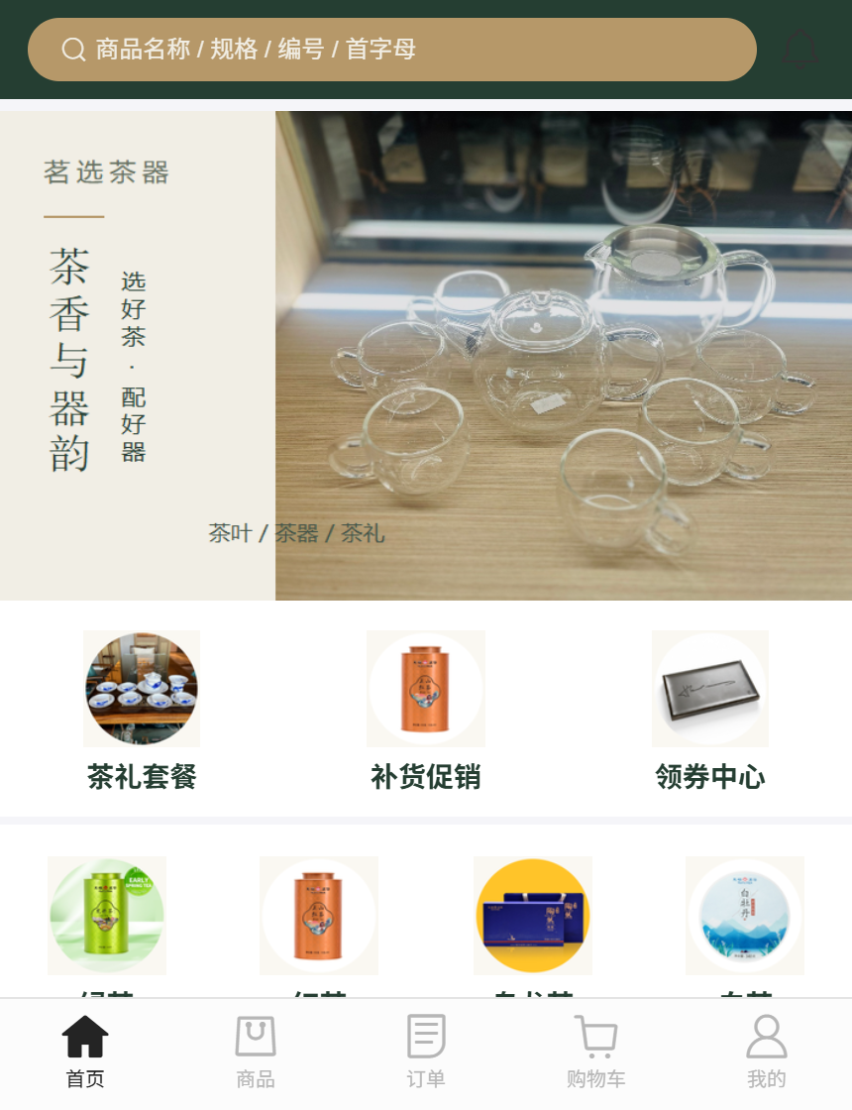
茶行业营销与复购
23
手机商城首页：茶礼、补货和领券入口
茶礼采购、茶馆补货与新客尝鲜，从首页进入对应活动。
茶礼套餐
企业茶礼、新店茶席与口粮补给按用途成套选购，先核对套餐价和商品件数。
补货促销
门店常销茶折扣、茶馆茉莉口粮茶买赠，具体优惠按活动的商品与客户范围执行。
领券中心
新客品茗、茶店补货和茶器配套分别设券，客户进入领券页查看门槛与有效期。
Notes:
茶行业营销与复购
23
手机商城首页：茶礼、补货和领券入口

Slide 24
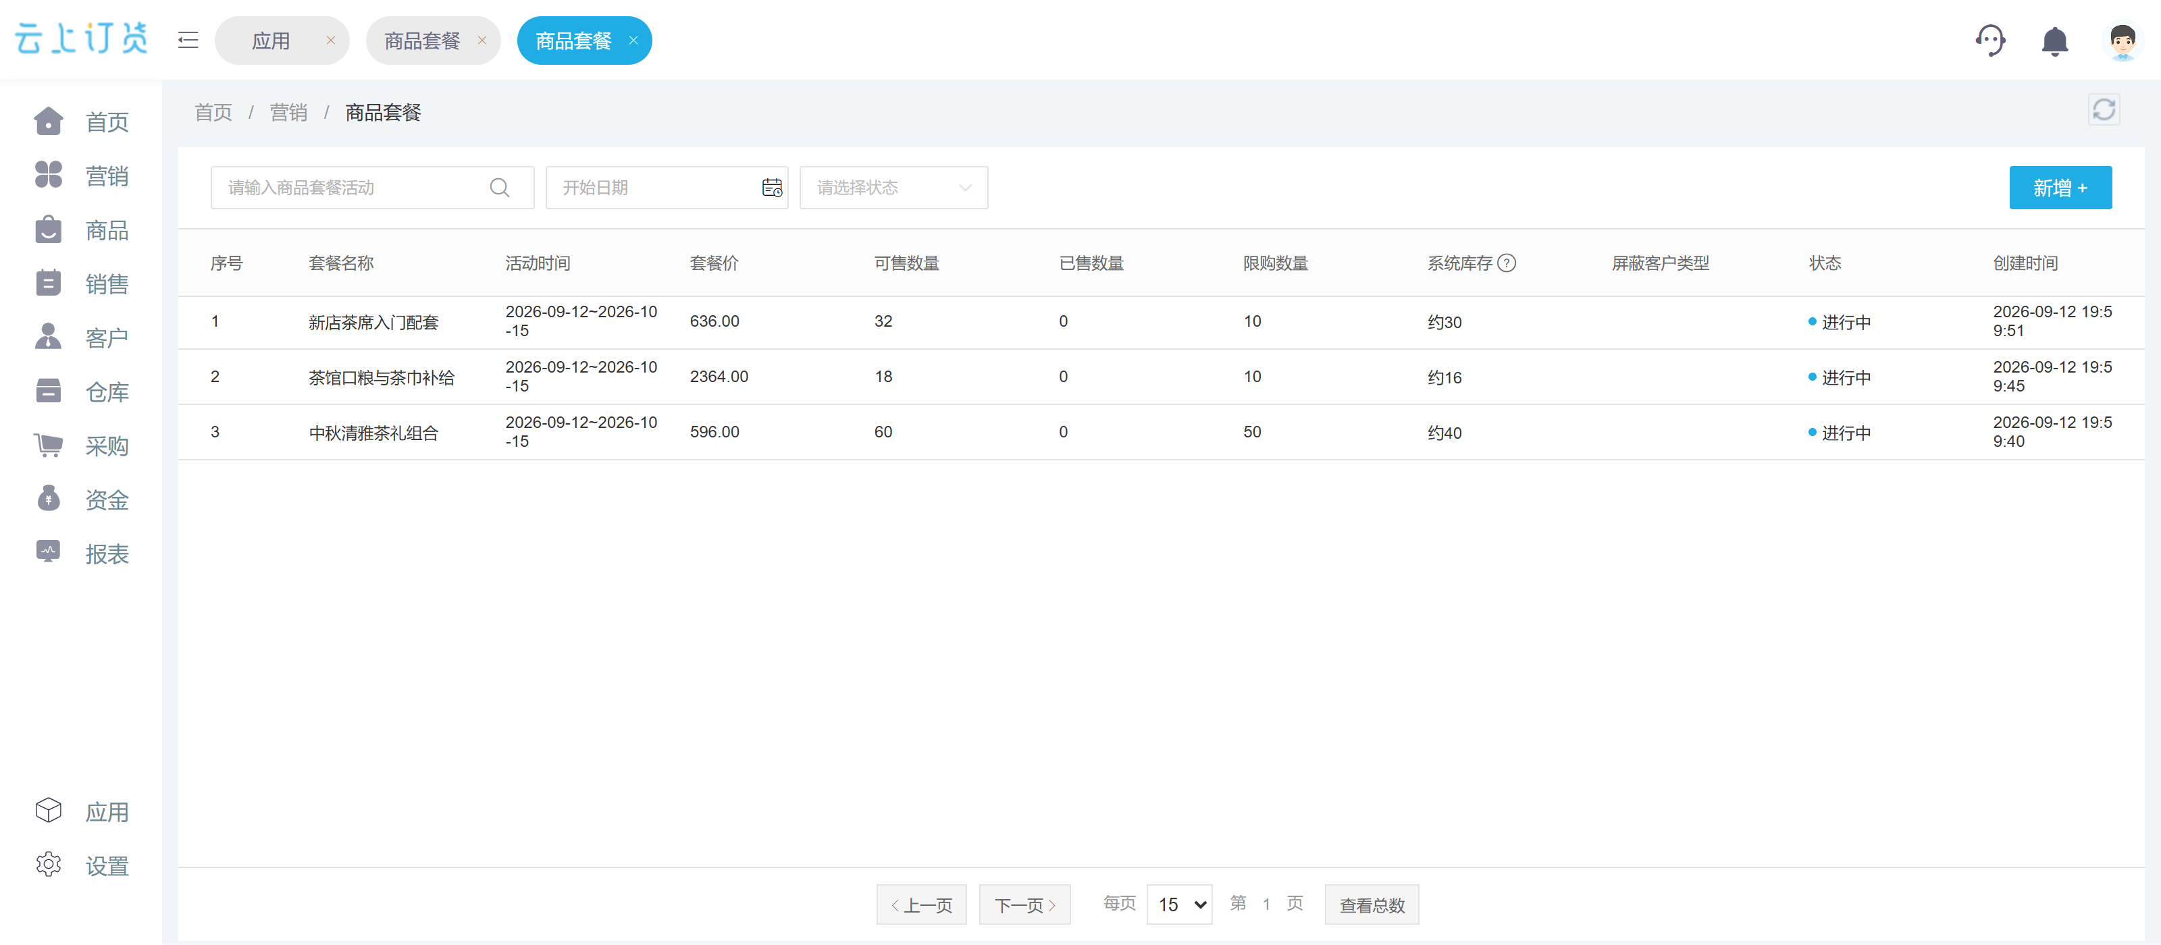
茶行业营销与复购
24
商品套餐：茶礼、茶馆补给与新店茶席
三款示例组合对应企业茶礼、茶馆补给和茶席配套；活动数值仅为演示。
套餐组成、活动价、可售数量和限购规则统一管理，客户无需自己拼齐所有明细。
Notes:
茶行业营销与复购
24
商品套餐：茶礼、茶馆补给与新店茶席

Slide 25
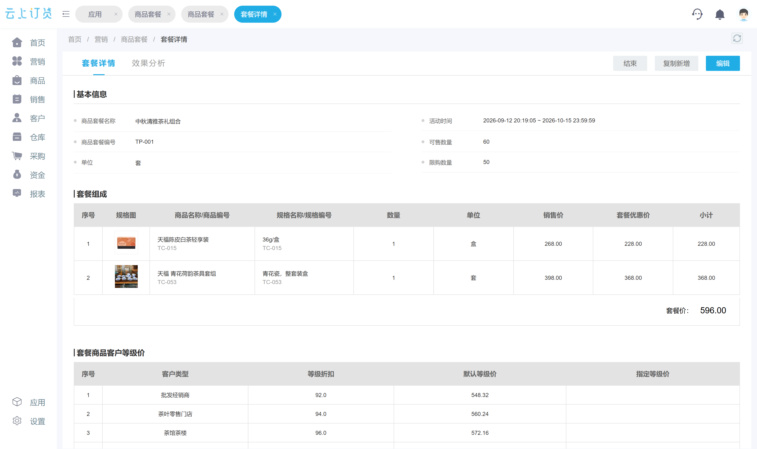
茶行业营销与复购
25
茶礼套餐明细：茶叶和茶器逐项列清
示例中秋清雅茶礼：陈皮白茶轻享装1盒 + 青花荷韵茶具1套，演示套餐价596元。
每个组成商品都有规格、数量、单位及套餐优惠价，临时口头搭配有了明确订货依据。
Notes:
茶礼套餐按组成商品、规格、数量与优惠价核对，596元为图片示例配置，不代表标准活动或真实成交。

Slide 26
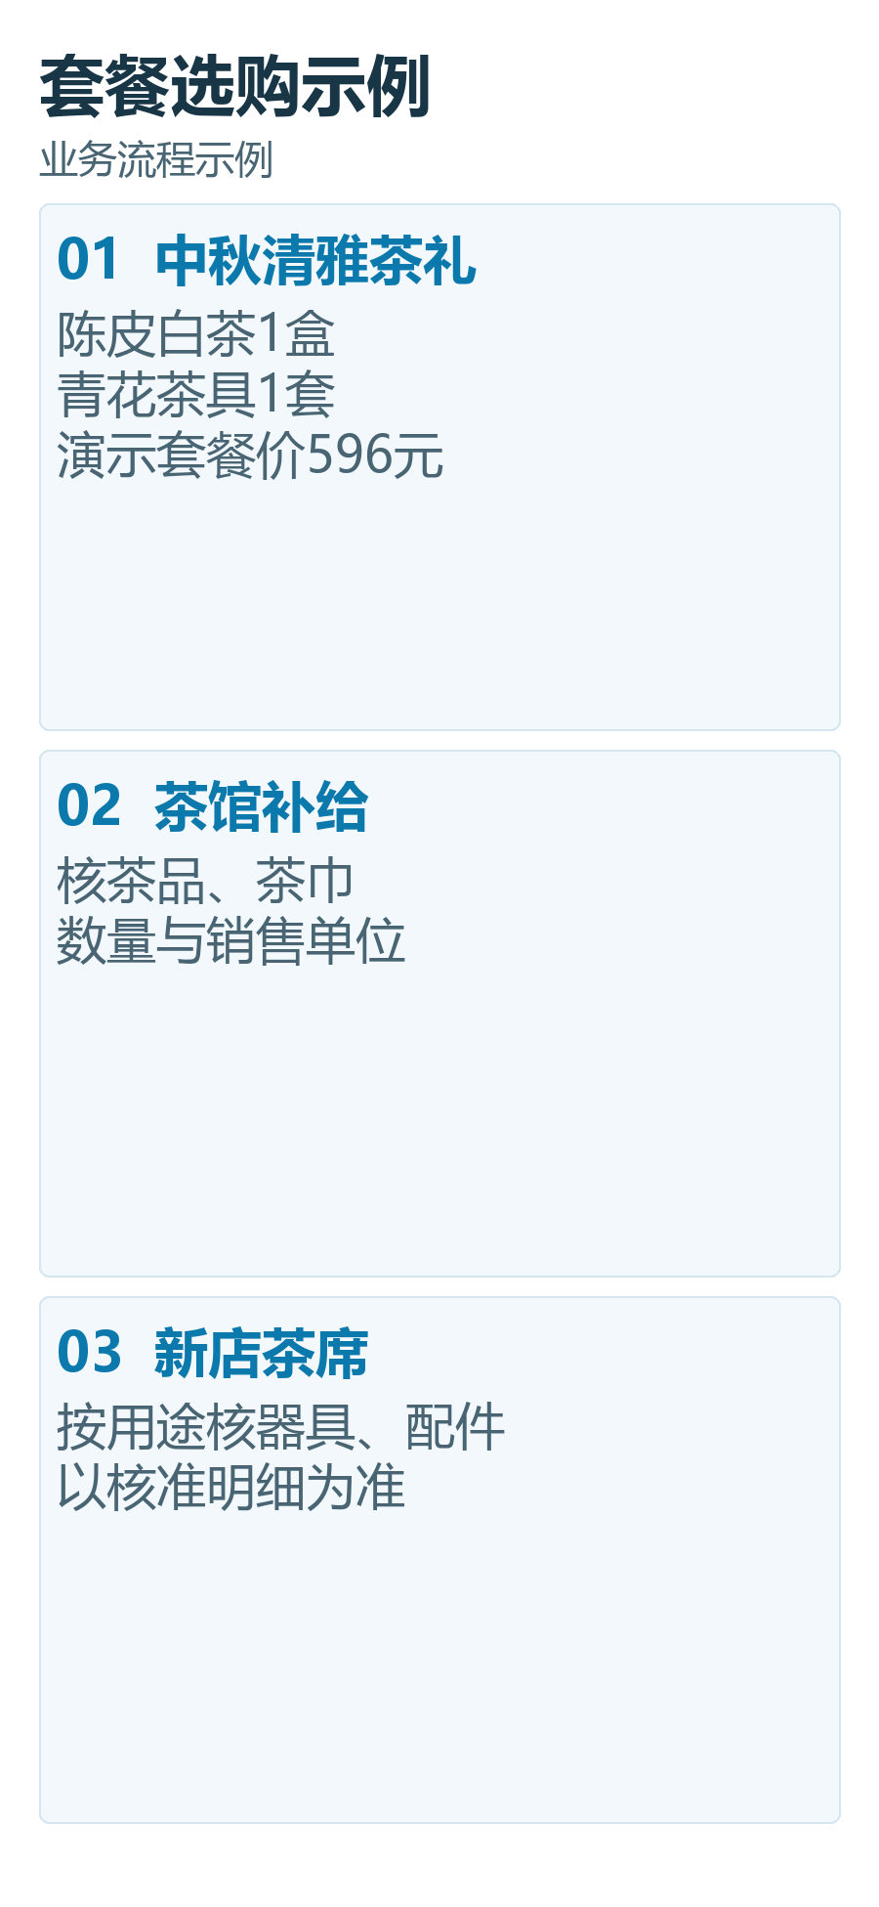
手机端与移动经营
26
客户手机端：直接浏览行业组合套餐
茶礼旺季与茶馆补货按用途组织组合；右图为业务示意，实际组成以核准明细为准。
按用途挑组合
茶礼、口粮补给和新店茶席使用不同名称，客户按采购任务选择。
核对套餐价与组成明细
先判断预算，再核对各商品的数量和单位；具体金额为演示。
减轻拼单工作
固定组合集中选购，单品补配仍从商品目录订货。
Notes:
手机端与移动经营
26
客户手机端：直接浏览行业组合套餐

Slide 27
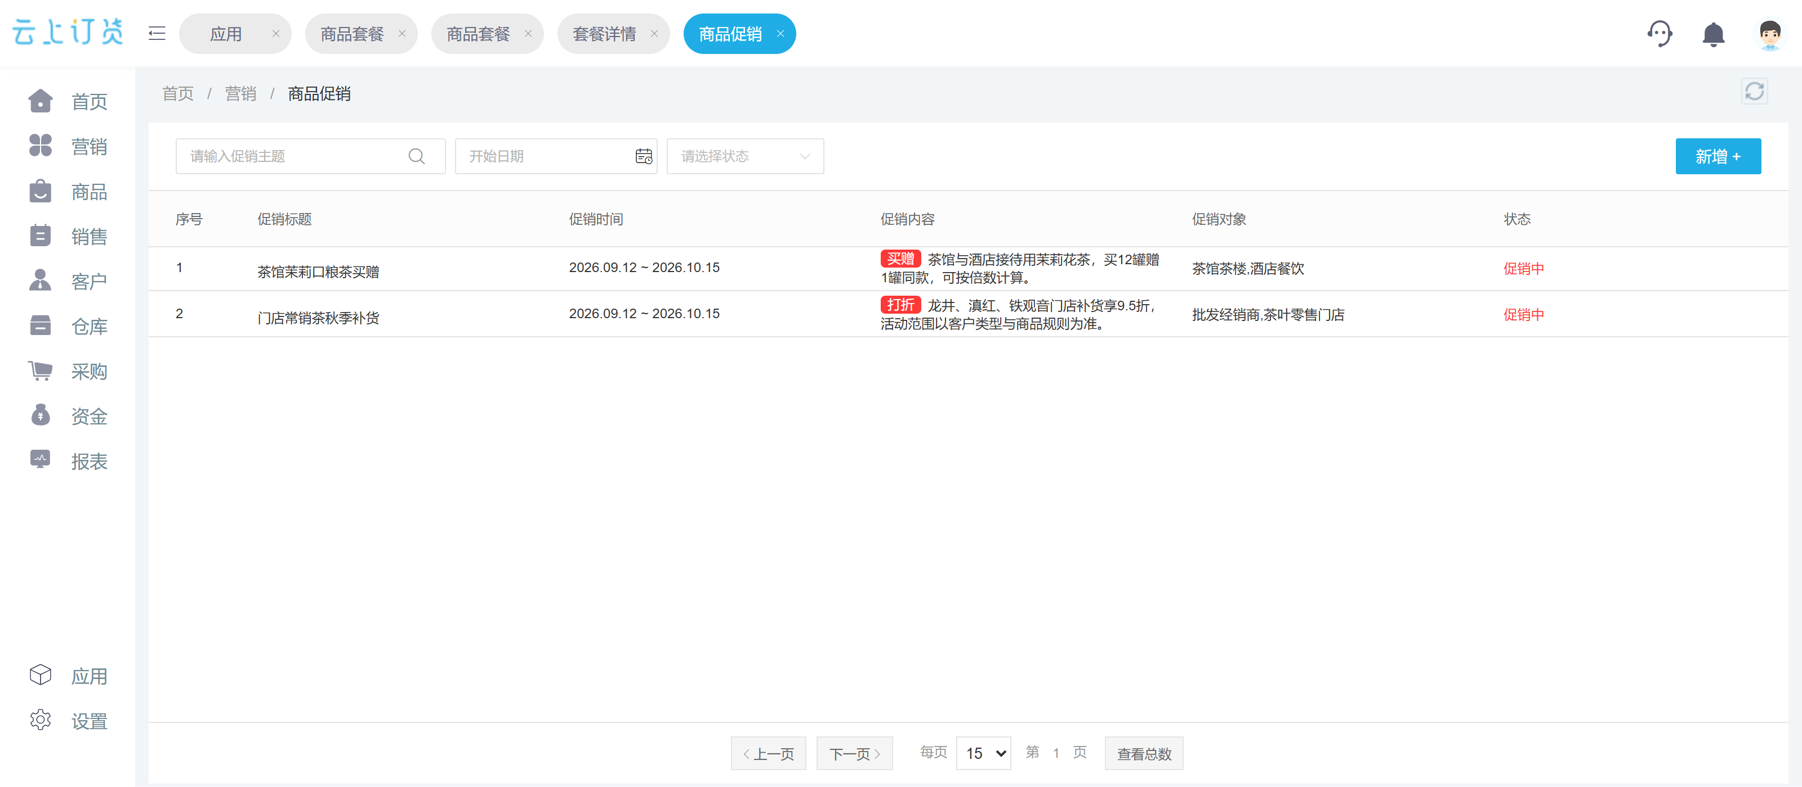
茶行业营销与复购
27
定向商品促销：常销茶折扣与口粮茶买赠
示例按茶店经销商与茶馆酒店分别配置折扣、买赠；实际活动按企业核准规则执行。
规则同时限定商品、客户范围和活动时间，减少渠道之间无差别促销。
Notes:
茶行业营销与复购
27
定向商品促销：常销茶折扣与口粮茶买赠

Slide 28
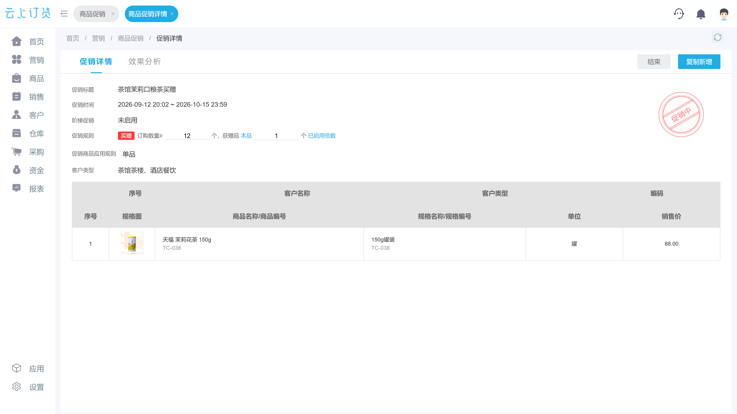
茶行业营销与复购
28
茶馆口粮茶买赠：数量门槛与赠送量清楚
买赠示例：茉莉花茶买12罐赠1罐同款，按配置规则计算倍数；实际活动由企业核准。
赠品也进入商品与库存管理，仓库按订单明细配货，避免业务员承诺与实际发货不一致。
Notes:
买12罐赠1罐为示例规则，实际赠送量按活动设置计算。赠品需要库存并进入订单明细，活动配置不等于已经产生经营效果。

Slide 29
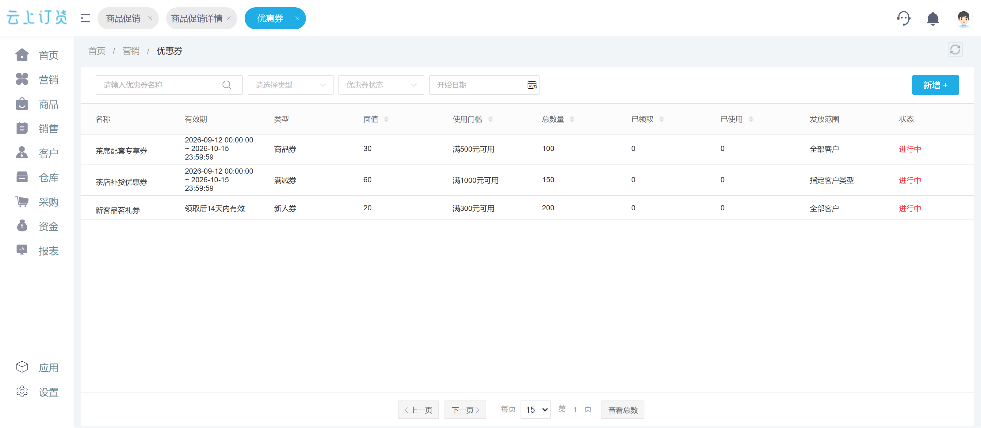
茶行业营销与复购
29
优惠券：新客、补货与茶器配套分别配置
示例分别配置新客、补货和茶席券；画面金额、门槛及有效期仅为演示。
发放范围、门槛、有效期、限领量和商品限制一起控制，避免活动规则说不清。
Notes:
茶行业营销与复购
29
优惠券：新客、补货与茶器配套分别配置

Slide 30
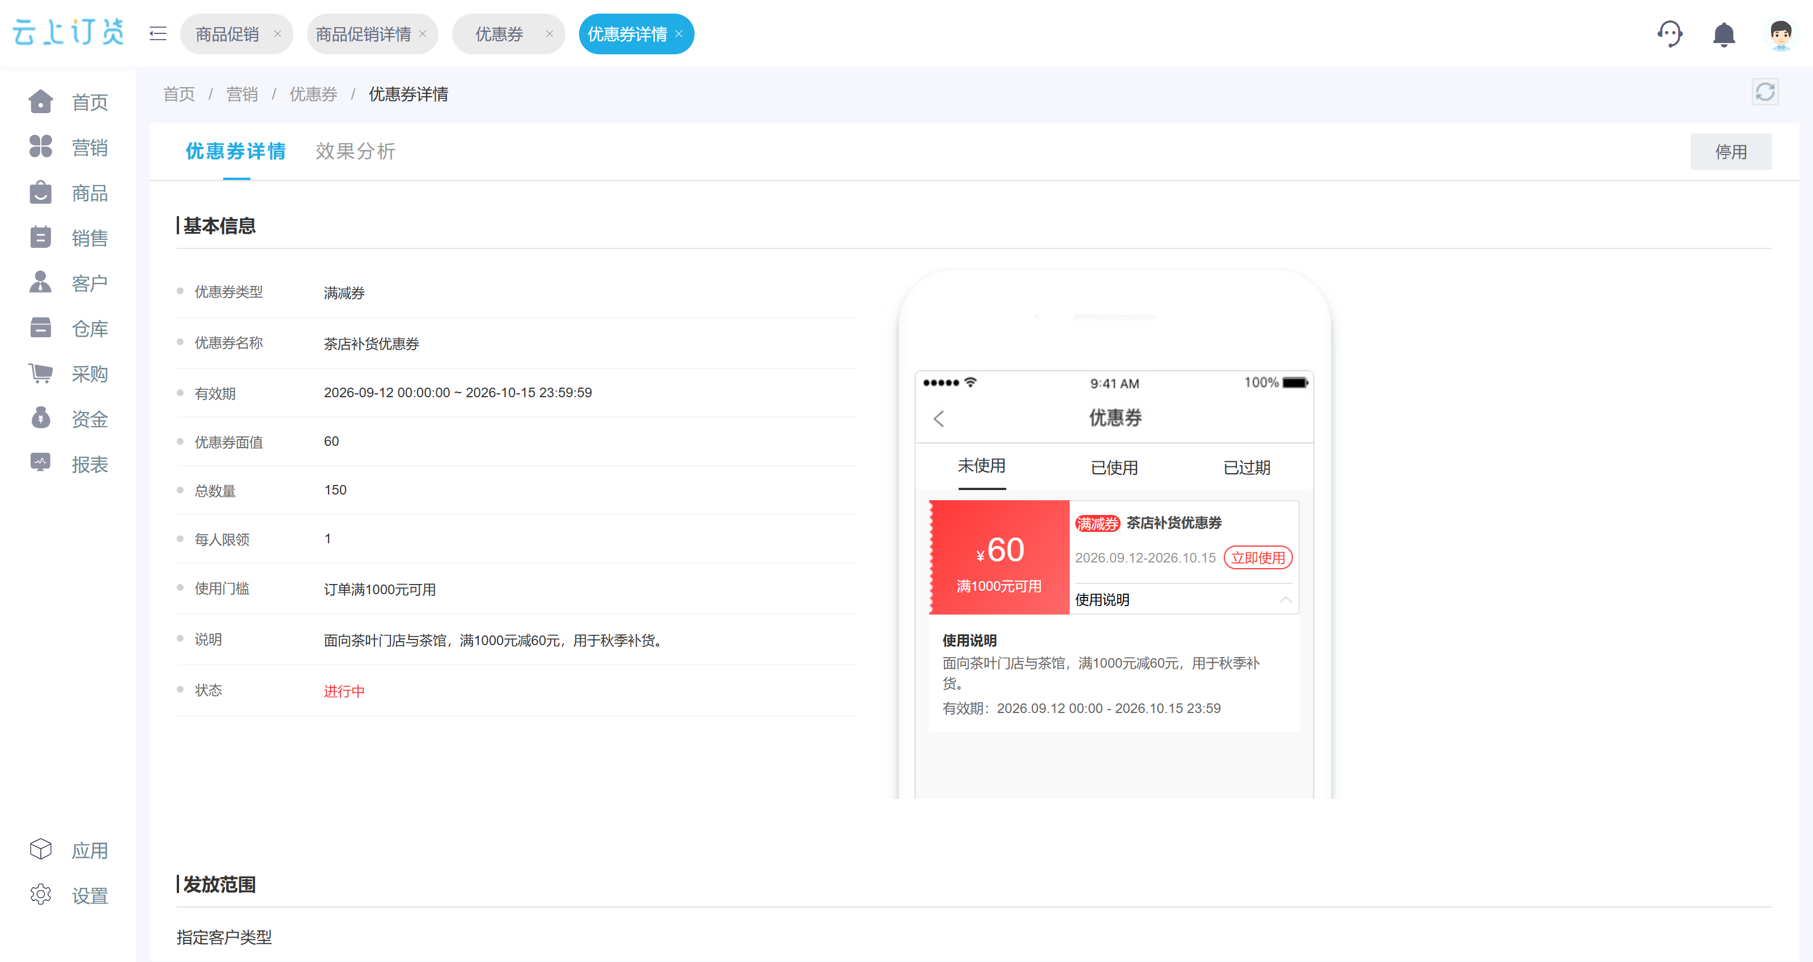
茶行业营销与复购
30
茶店补货券：客户范围与使用门槛可回看
补货券示例：满1000元减60元，每人限领1张；实际客户范围和活动规则以企业核准为准。
优惠券先明确目标客户和使用时间，再通过领取与使用记录跟进；活动配置不等于已经产生成交。
Notes:
满1000减60为示例优惠券配置。实际客户范围、门槛、有效期和领取规则按活动设置执行，不作为产品默认优惠。

Slide 31
茶行业营销与复购
31
营销活动与日常经营分工
商城负责展示，营销规则负责优惠，订单和账款记录负责业务结果。
商品部门
确认活动 SKU、包装和库存
茶与器组成准确，赠品有货，套餐配件齐全。
业务与运营
确定客户范围、优惠和时间
门店、经销、茶馆与团购分别配置适用政策。
仓库与跟单
核对订单商品、赠品与交期
按明细备货，旺季大单集中核准后安排交付。
财务与负责人
核对优惠后订单与客户往来
折扣成本、收款和账款分别核算，不用活动配置代替结果。
Notes:
茶行业营销与复购
31
营销活动与日常经营分工

Slide 32
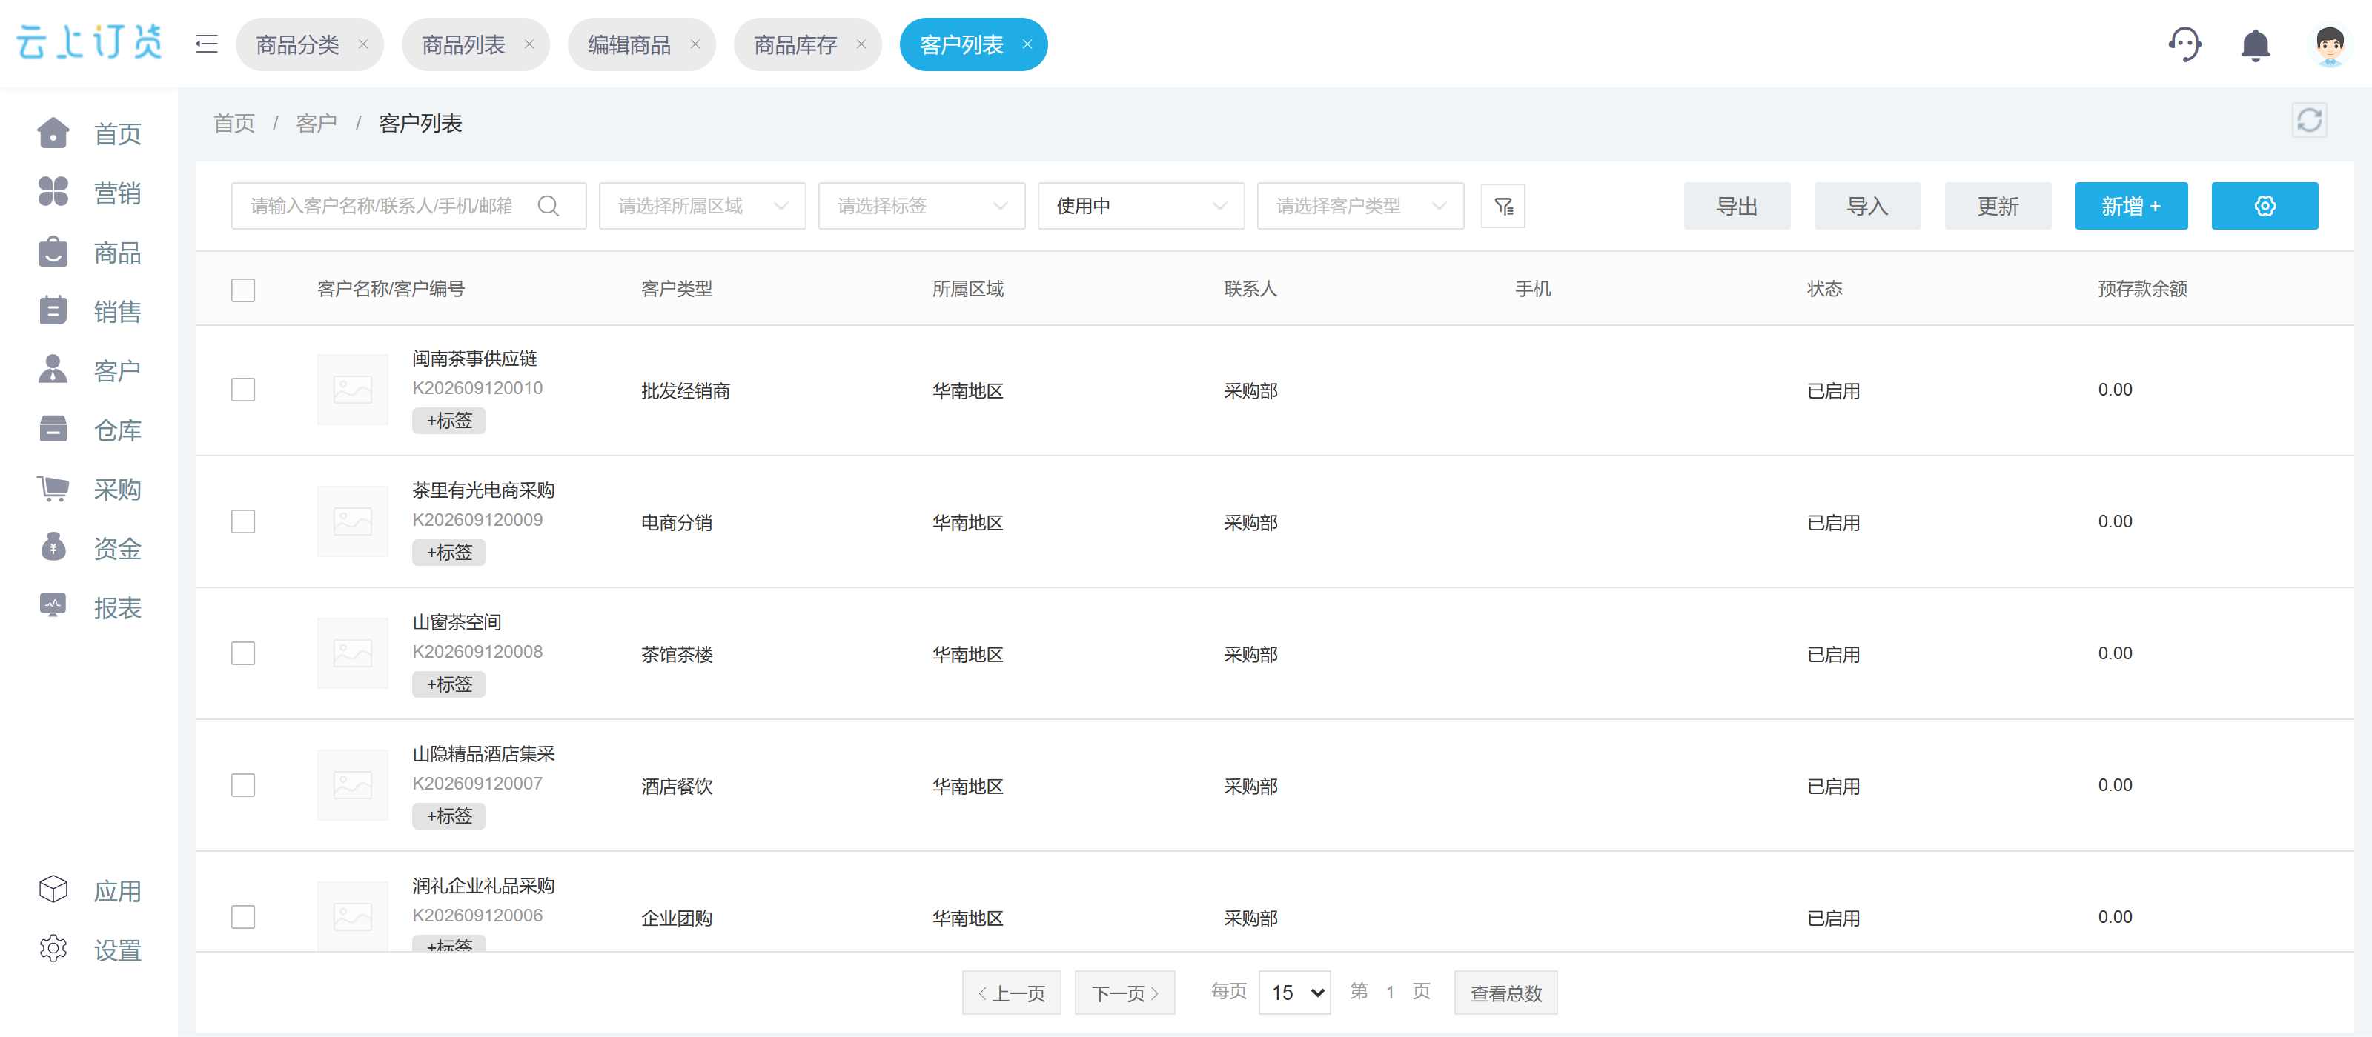
业务场景与现有功能
32
客户分层，不把批发商、茶馆和团购客户混在一起
客户类型用于经营分组；截图中的客户为业务示例，折扣、专属价与账期由企业分别配置和执行。
客户类型用于经营分组；实际折扣、专属价与账期政策由企业分别配置和执行。
Notes:
业务场景与现有功能
32
客户分层，不把批发商、茶馆和团购客户混在一起

Slide 33
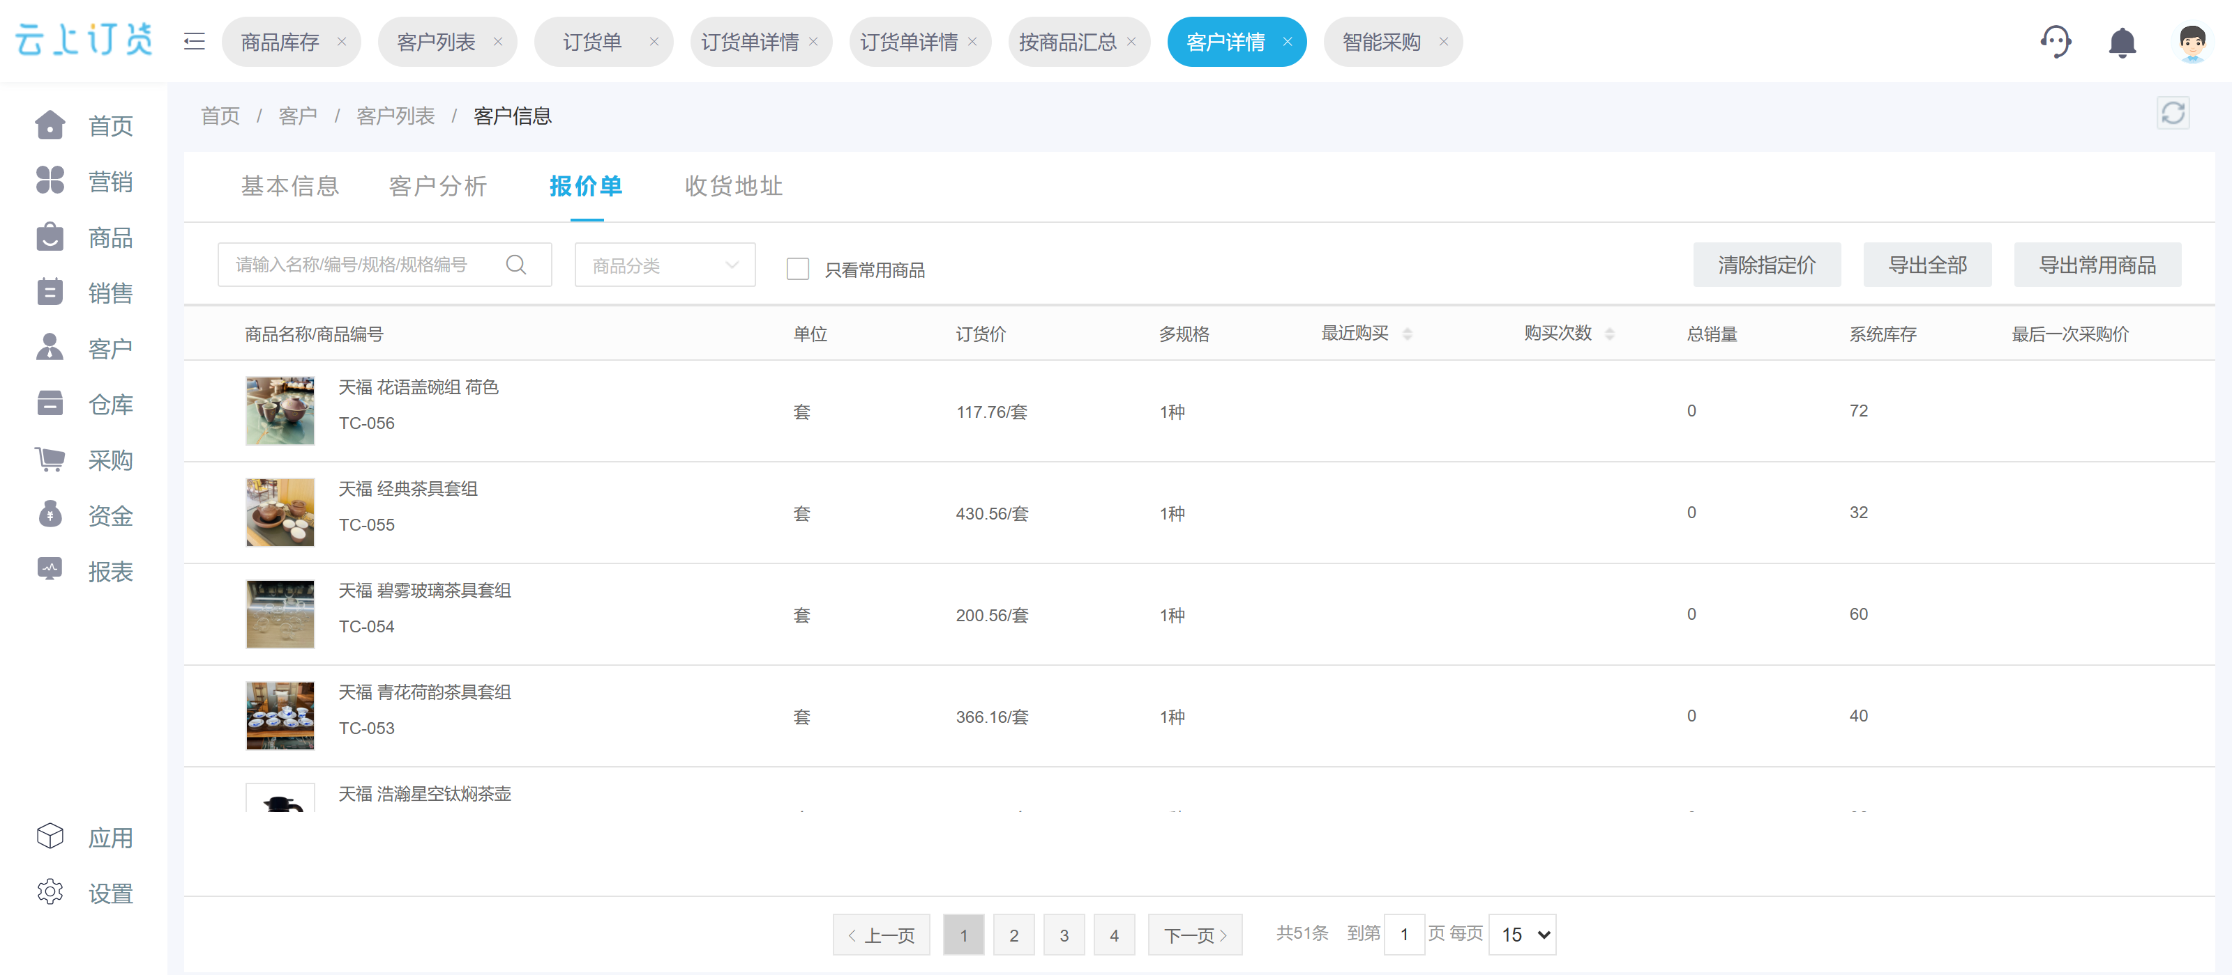
业务场景与现有功能
33
客户报价，让渠道政策落实到商品与客户
经销补货、茶馆口粮茶和企业茶礼的价格逻辑不同，报价应留下清晰依据。
建立客户等级及专属报价，再对特殊大单进行订单核准；避免同名茶品口头议价失去依据。
Notes:
业务场景与现有功能
33
客户报价，让渠道政策落实到商品与客户

Slide 34
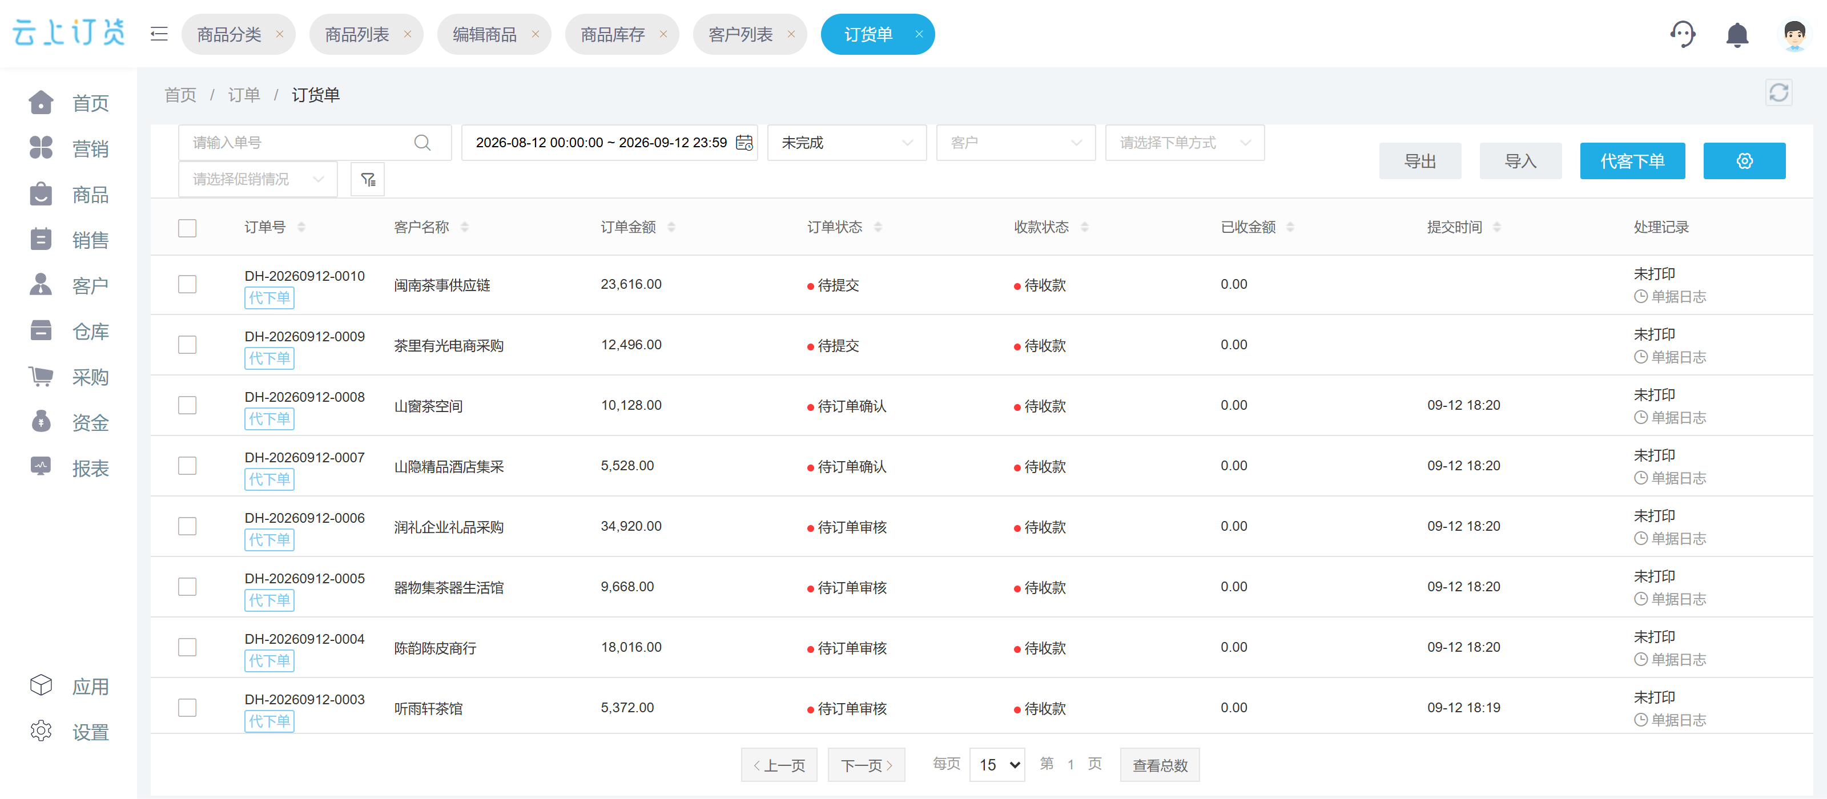
业务场景与现有功能
34
订单列表，是业务跟单的统一入口
门店补货、陈皮采购、企业茶礼、酒店接待与茶器配货在同一订单池内跟进。
看客户、商品、金额和状态，明确哪张单待确认、哪张单需要核准、哪张单待备货。
Notes:
业务场景与现有功能
34
订单列表，是业务跟单的统一入口

Slide 35
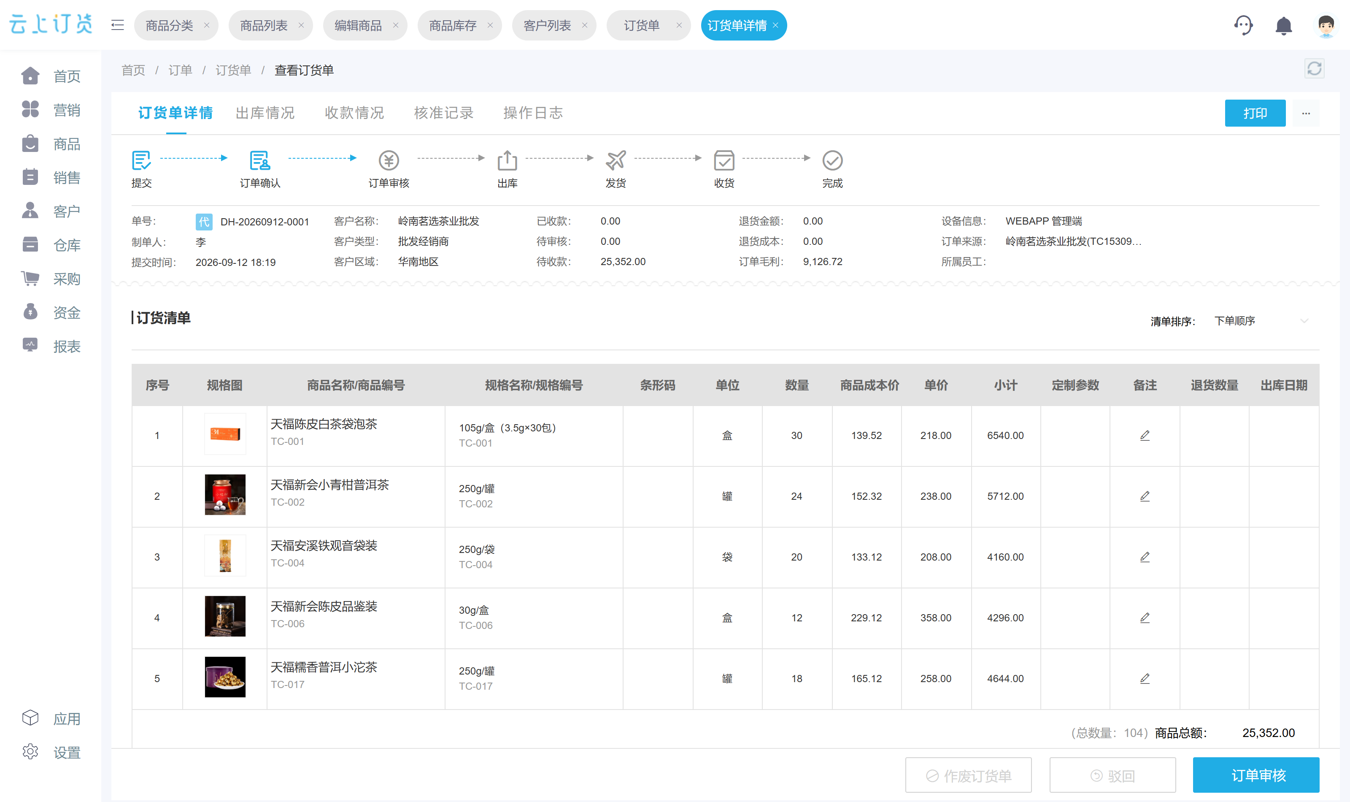
业务场景与现有功能
35
茶叶经销补货：多款茶一起订，一张单核清楚
岭南茗选茶业批发：陈皮白茶、小青柑、铁观音、陈皮与糯香普洱集中补货。
业务员无需从多段聊天中拼单；订单明细统一记录数量、单价、金额与采购说明。
Notes:
业务场景与现有功能
35
茶叶经销补货：多款茶一起订，一张单核清楚

Slide 36
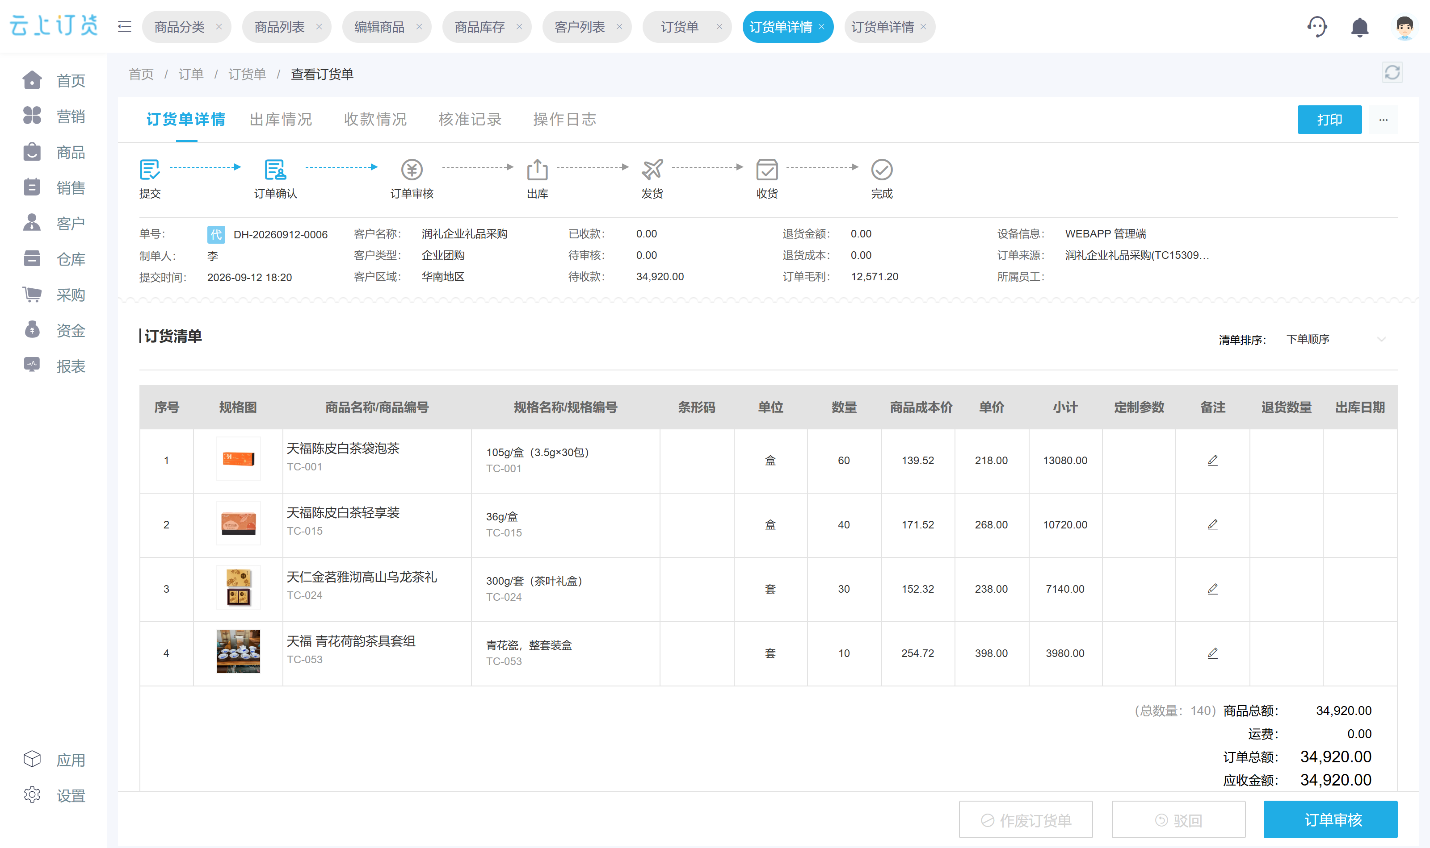
业务场景与现有功能
36
企业茶礼：先核准整单，再安排备货与交付
润礼企业礼品采购：陈皮白茶、茶礼礼盒和青花茶具集中采购。
茶礼大单重点确认预算、商品搭配、收货信息和交期；订单核准可承接协商后的价格。
Notes:
业务场景与现有功能
36
企业茶礼：先核准整单，再安排备货与交付

Slide 37
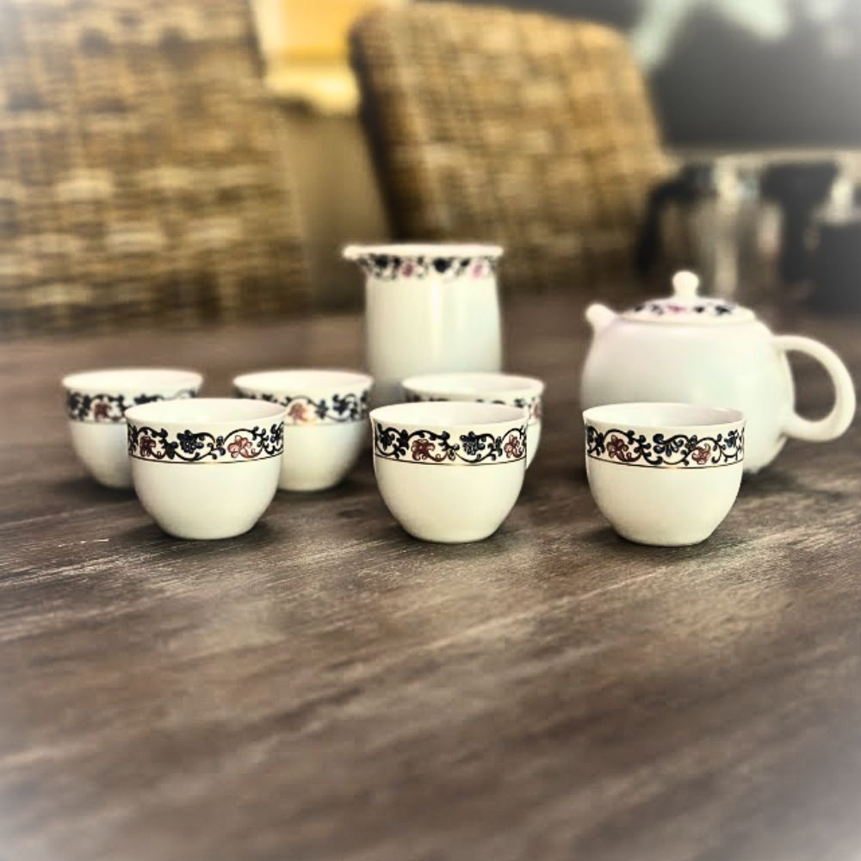
旺季茶礼与团购
37
茶礼业务：商品搭配与交付约定
茶叶礼盒和茶器可以分别采购，也可通过商品套餐固定组合。
商品搭配
茶叶与茶器按套餐组合；临时搭配用订单明细列清商品、数量和单位。
整单确认
核对数量、成交金额、交付时间和收货信息，减少临近节日反复变更。
交付约定
个性化包装、贺卡和多地址配送需明确执行安排，特殊要求写入订单说明。
茶礼商品形态示意，以企业资料为准；用清晰明细与交付约定接续接单、备货和客户跟进。
Notes:
茶礼组合需核清组成、数量、预算与交期。个性化包装、贺卡和多地址配送需要人员确认实际执行安排。
参考资料：
https://tenfu.us/products/tea-set-abundant-felicities-喜上眉梢

Slide 38
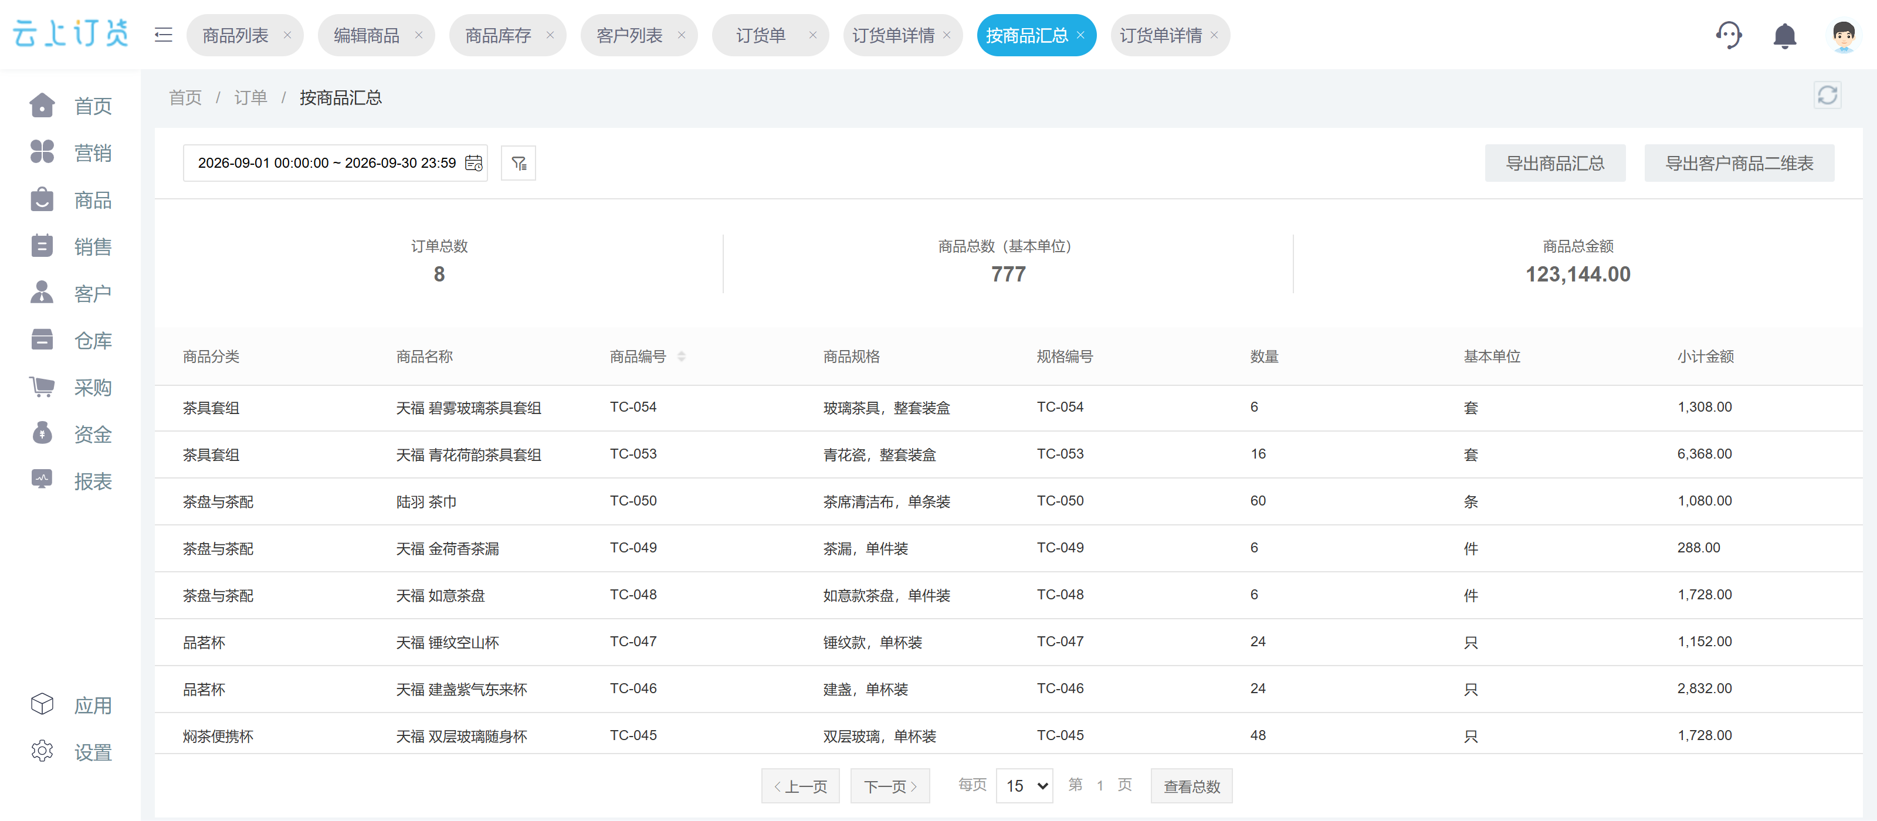
业务场景与现有功能
38
按商品汇总，把不同客户的同款需求合在一起看
一款陈皮白茶可能同时出现在经销补货、企业茶礼和电商采购中。
汇总 SKU、数量与金额，为集中备货提供依据；发货仍需回到客户与订单确认。
Notes:
业务场景与现有功能
38
按商品汇总，把不同客户的同款需求合在一起看

Slide 39
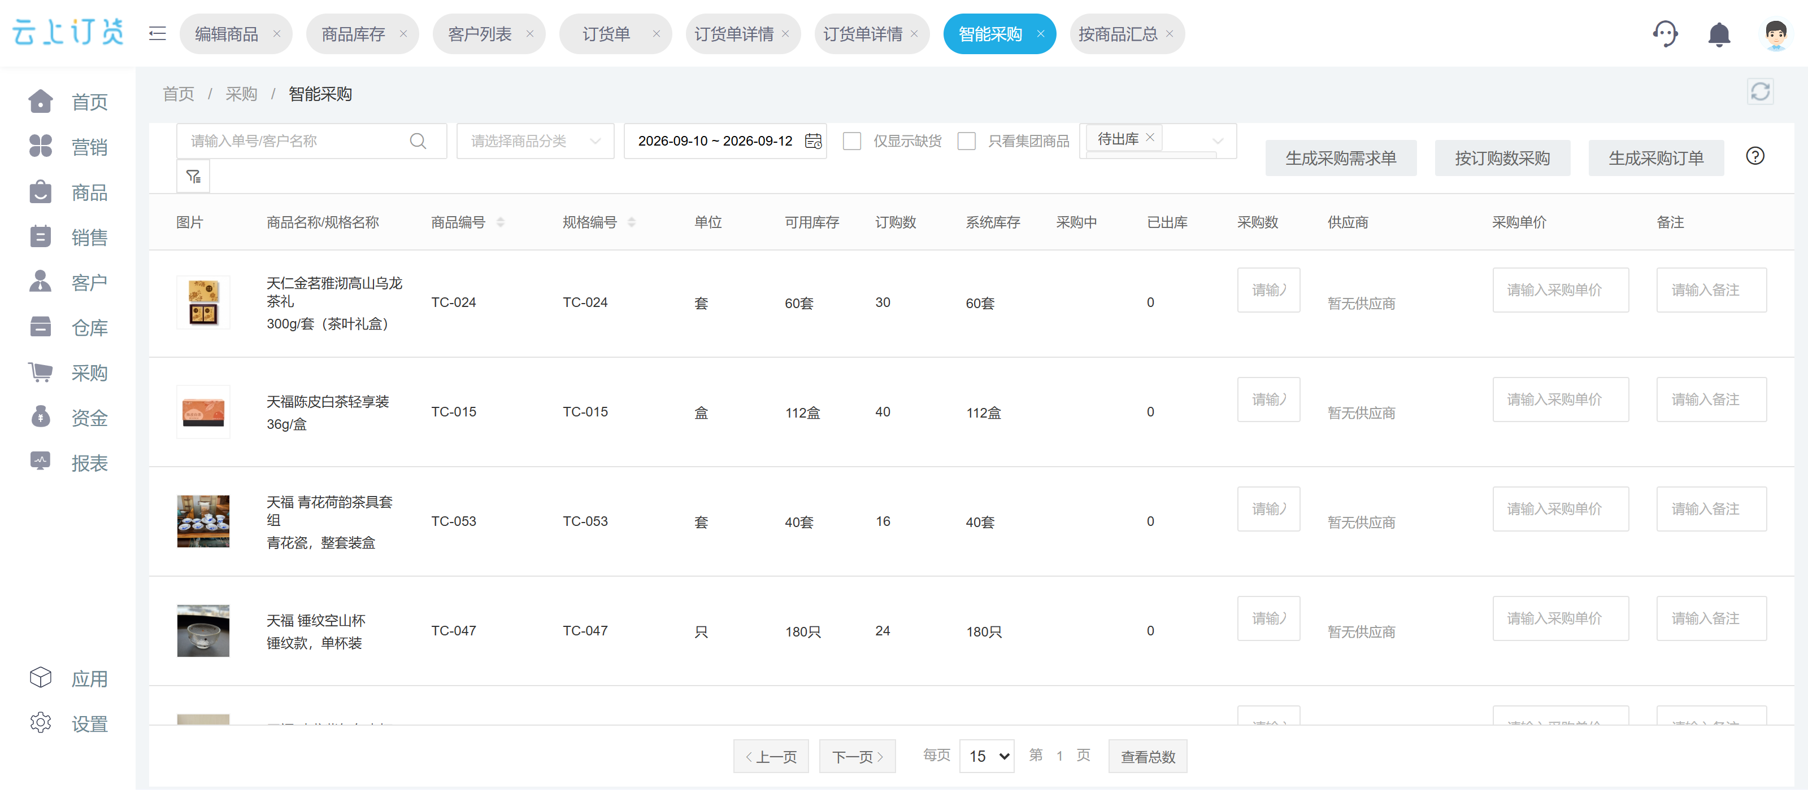
业务场景与现有功能
39
以销定采：先看订单需求，再决定补哪些茶与器
对照已确认需求、库存及采购参考，区分现货可发与需要追加采购的商品。
新茶与节庆茶礼可先汇总意向和订单；系统给出参考，采购数量仍需结合交期、箱规与在途审核。
Notes:
业务场景与现有功能
39
以销定采：先看订单需求，再决定补哪些茶与器

Slide 40
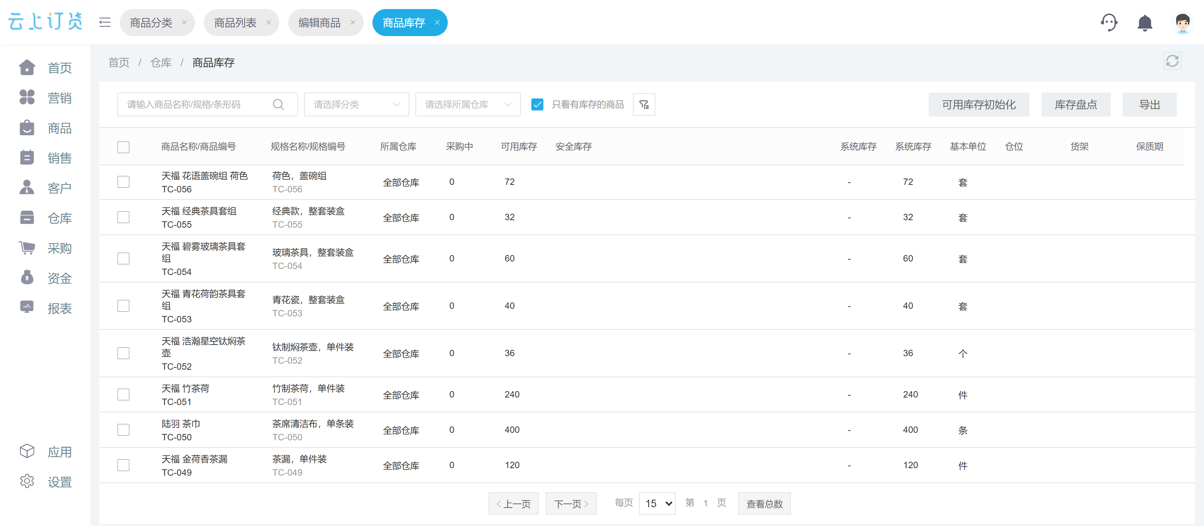
业务场景与现有功能
40
库存要支持日常补货，也要支撑茶礼集中备货
茶叶、茶器与茶席配件按实际商品和基本单位管理库存。
订货前看可售，备货时看实存；礼盒、茶叶与器具分开建档，减少“看着有货、实际缺配件”。
Notes:
业务场景与现有功能
40
库存要支持日常补货，也要支撑茶礼集中备货

Slide 41
库存与品质资料
41
原料年份、商品规格与入库批次分别管理
原料年份用于说明茶品身份，生产日期、入库批次与保质要求分别记录。示例商品未启用批次库存，追溯需另行配置。
原料年份 / 陈化年份
描述商品身份
按供应商标签与随货资料建档，不能只依据入库日期推算。
商品规格 / 等级 / 产区
决定客户订的哪一款
适合放入规格、商品编号及详情，避免复购串款。
采购入库批次
区分哪一次采购与入库
批次追溯需单独配置与验收；仅填写年份不等于已做追溯。
生产日期 / 保质资料
决定存储与交付要求
按商品标签及实际业务配置；不把所有茶叶统一套用一种期限。
Notes:
原料年份、陈化年份与采购入库时间分别记录，商品资料不能替代年份真实性核验。示例商品未启用批次库存；需要追溯时按版本、配置与上线流程另行启用。

Slide 42
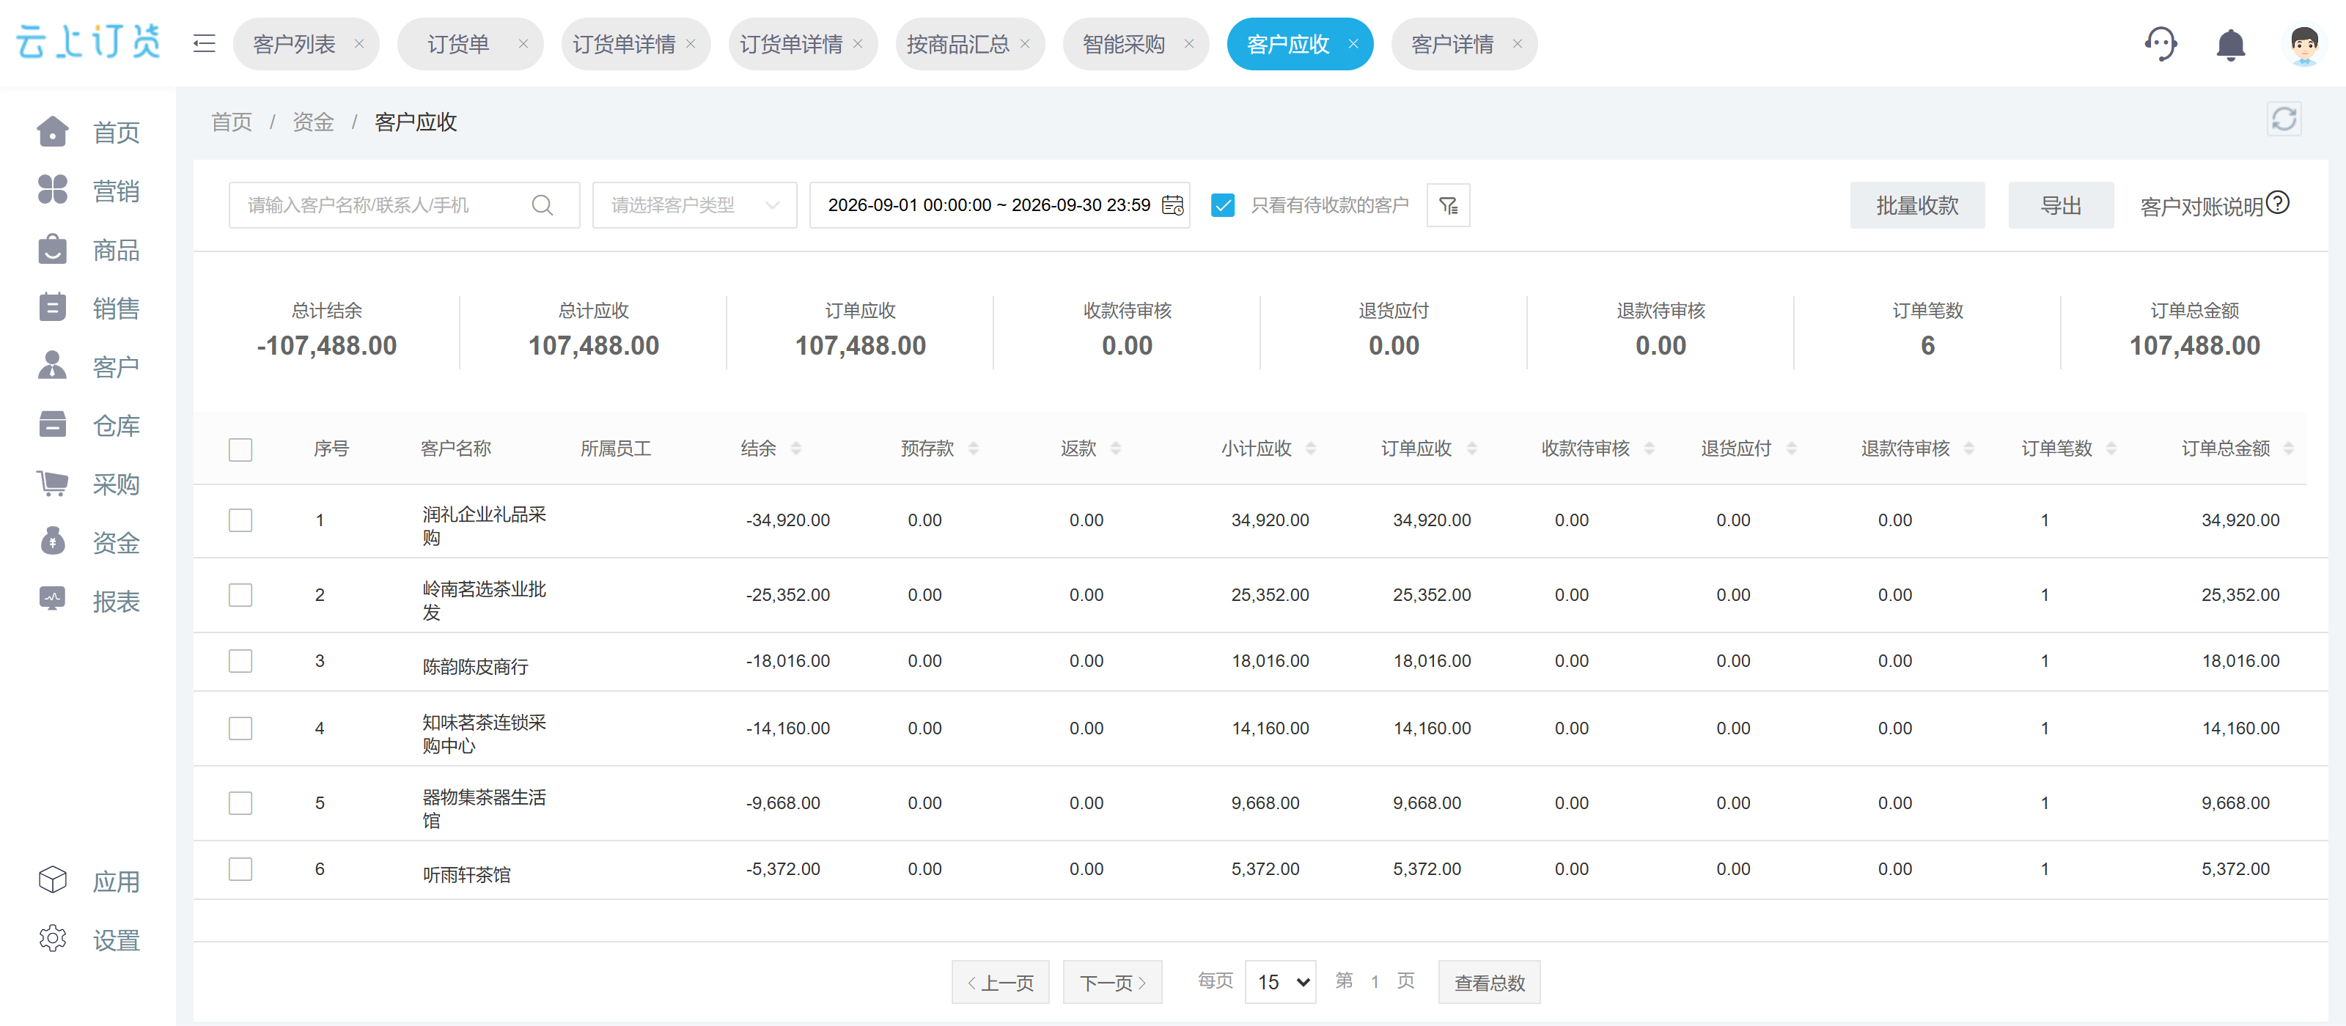
业务场景与现有功能
42
客户对账，让赊销与退补货有清晰的往来依据
茶叶渠道经营常常既有补货，又有退补、收款和余额调整，不能只核对一张订货单。
按客户和期间核对往来明细；已下单、已发货、应收和已收款是不同业务口径。
Notes:
业务场景与现有功能
42
客户对账，让赊销与退补货有清晰的往来依据

Slide 43
客户与账款协同
43
让对账从“月底翻聊天”变为日常经营动作
围绕客户、单据与收款持续核对，减少长期挂账和不清楚的余额。
业务员：先说清是哪张单
按客户追订单、追差异；退补货及时形成对应单据，避免口头抵扣。
财务：按账款口径核对
核对应收、已收、退款和余额明细；订单金额不直接当作应收欠款。
负责人：关注异常与账龄
按实际授信与结算规则跟进逾期客户，并复核价格异常和长期未完成订单。
订单、发货、应收和回款分别核算，按实际业务发生时间核对客户往来。
Notes:
客户往来依据已生效单据与资金记录核对，订单金额不直接等于应收或回款。场景订单尚未发生支付、收退款和物流交付，不能作为经营成果。

Slide 44
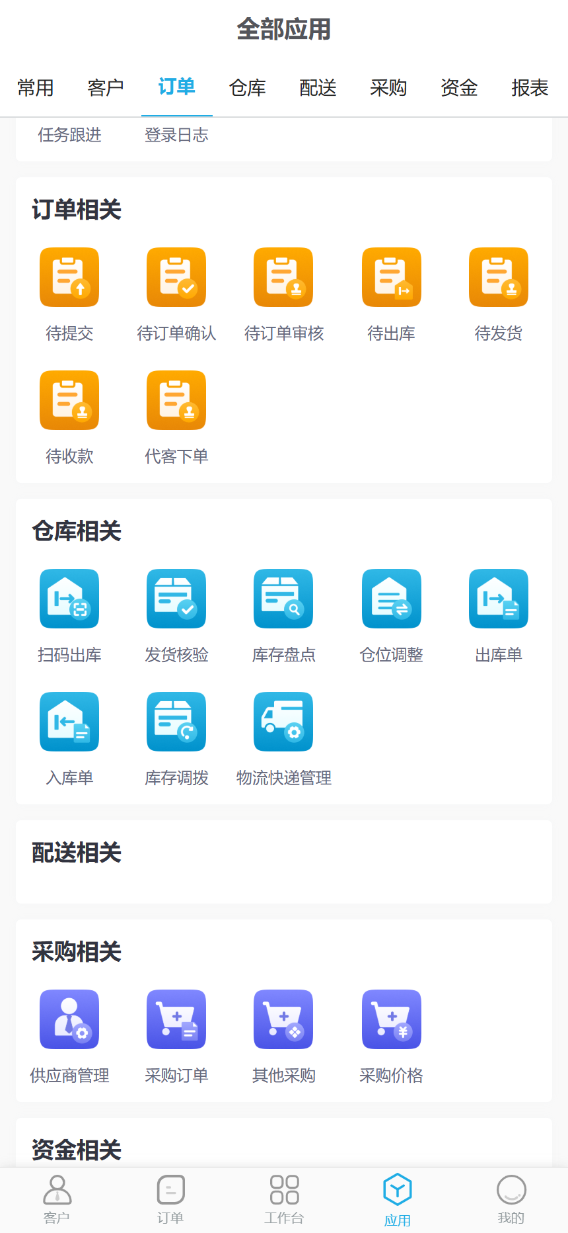
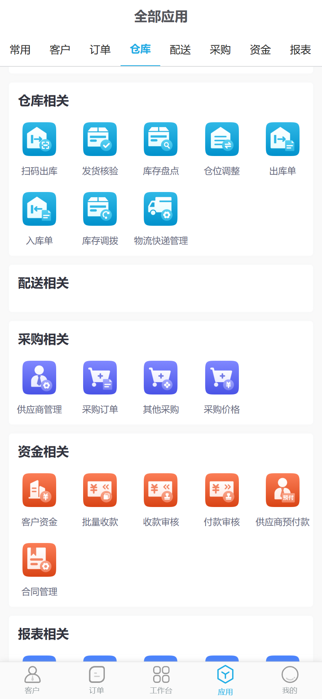
手机端与移动经营
44
手机管理端：订单和仓库入口各有工作台
订单相关工作
查看订货与销售单据，跟进审核、出库等业务环节。
仓库相关工作
查询库存并进入相应仓库功能；权限与具体操作按企业配置。
适配移动场景
茶展接单、门店拜访、仓库查货和外出经营，都有对应入口。
Notes:
手机端与移动经营
44
手机管理端：订单和仓库入口各有工作台

Slide 45
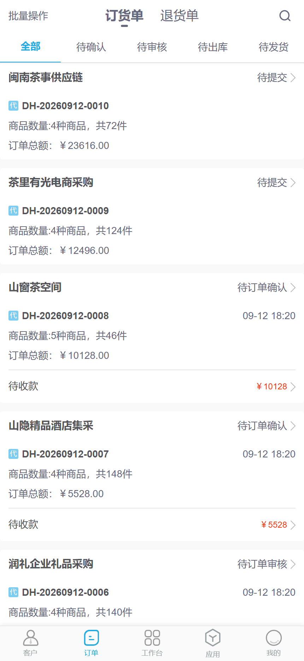
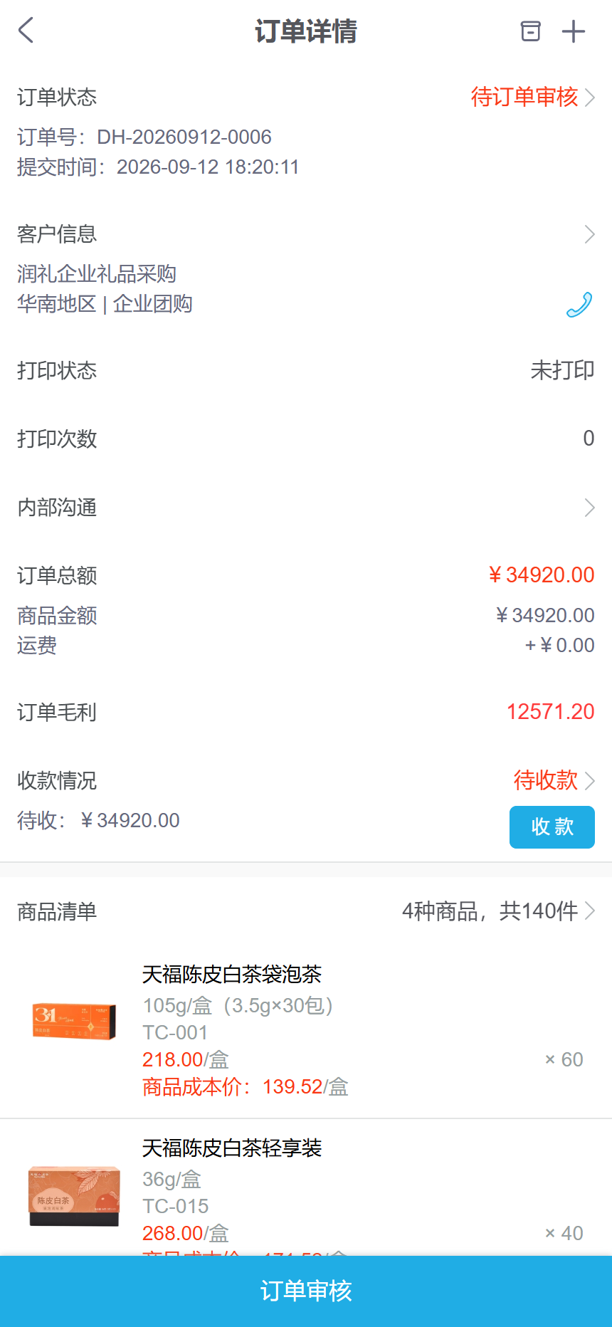
手机端与移动经营
45
手机管理端：从订单列表直接追到明细
看到具体客户与单据
不同类型采购订单可从手机列表进入，不只看到汇总数字。
核对茶礼大单
查看茶叶、茶具组合、数量、单价、金额及客户采购说明。
按状态推进
查看范围与操作步骤，由岗位权限和订单状态共同决定。
Notes:
手机端与移动经营
45
手机管理端：从订单列表直接追到明细

Slide 46
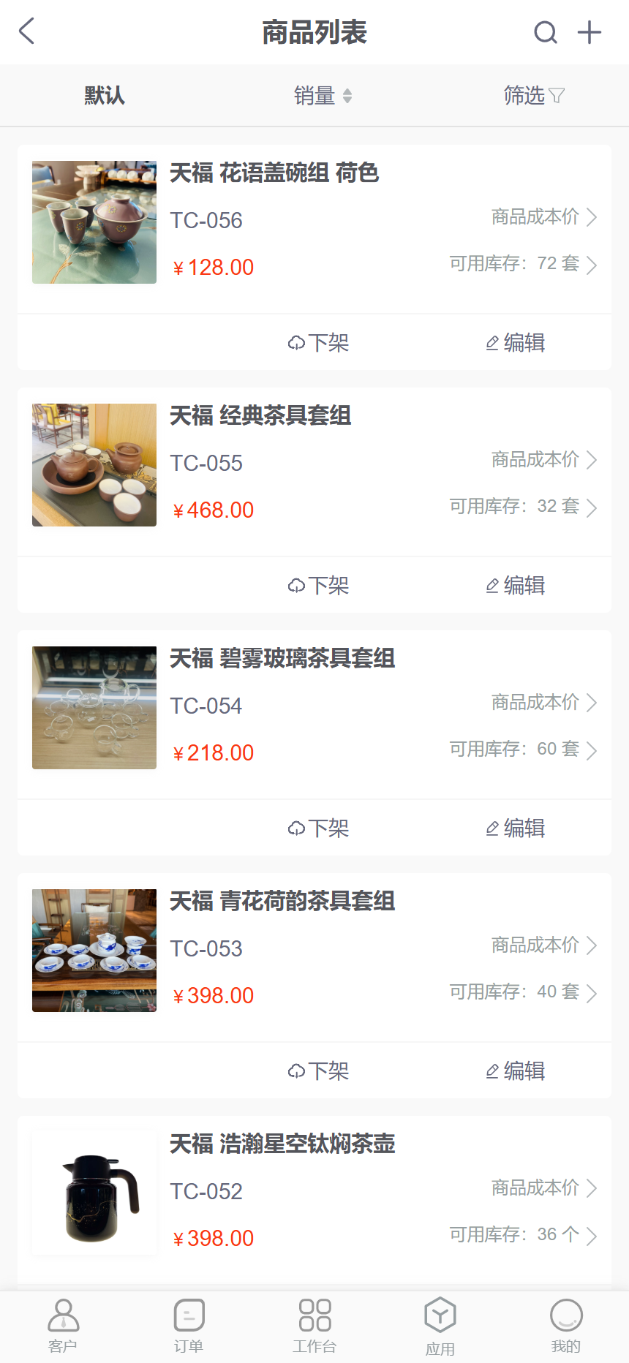
手机端与移动经营
46
手机管理端：商品与库存信息随业务员同行
客户问货时有依据
查看实物主图、商品名称与规格，减少错认茶品和器具款式。
查价格与库存
以实际客户政策和系统库存为准，不依赖过期截图或个人记忆。
拜访、展会与日常补货
把现场沟通带回可追踪的商品与订单资料中，保持前后台一致。
Notes:
手机端与移动经营
46
手机管理端：商品与库存信息随业务员同行

Slide 47
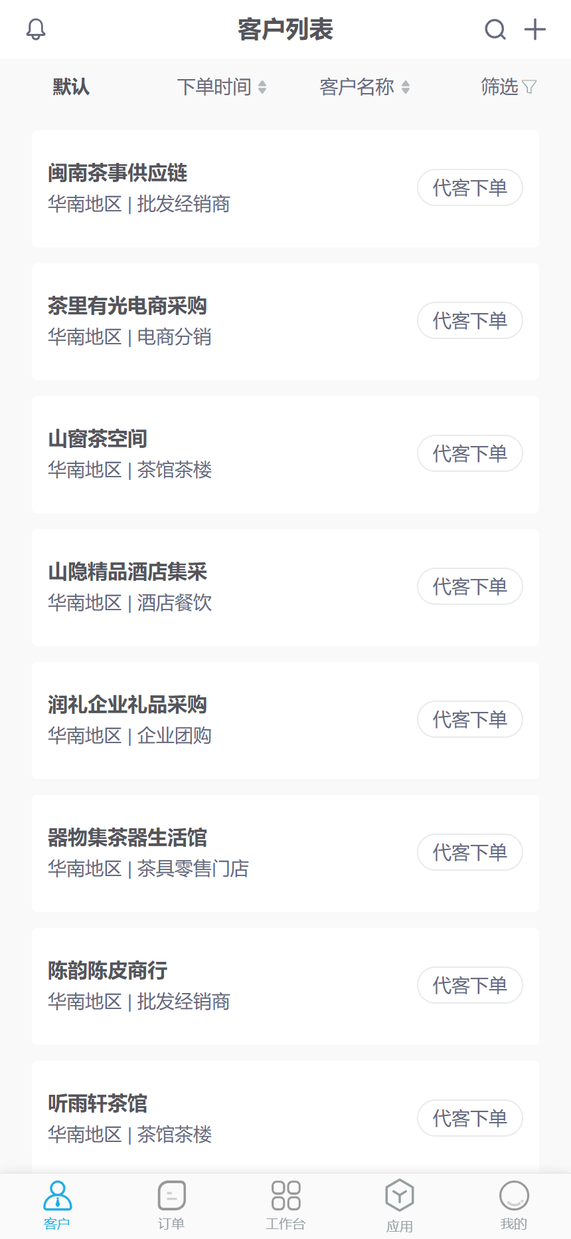
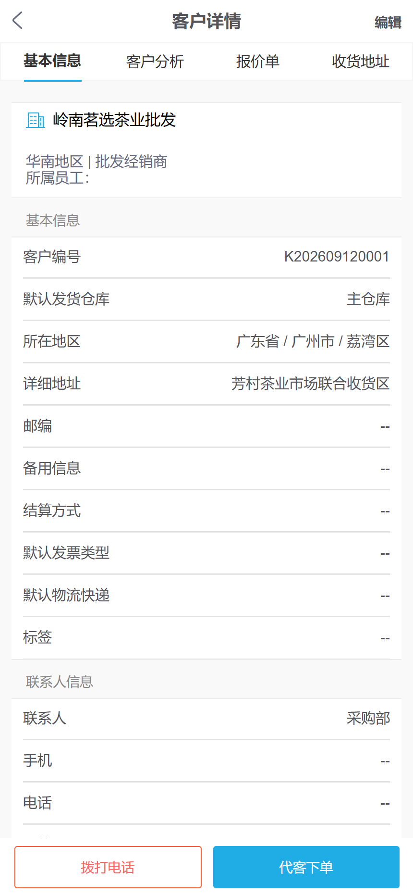
手机端与移动经营
47
手机管理端：外出拜访也能查看客户资料
客户是谁
茶叶经销、茶馆、企业团购等客户在同一列表查找。
政策有依据
客户类型、地区与经营资料支持现场沟通和后续跟单。
保持统一记录
现场获知的信息回到客户档案，PC 与手机读取同一份资料。
Notes:
手机端与移动经营
47
手机管理端：外出拜访也能查看客户资料

Slide 48
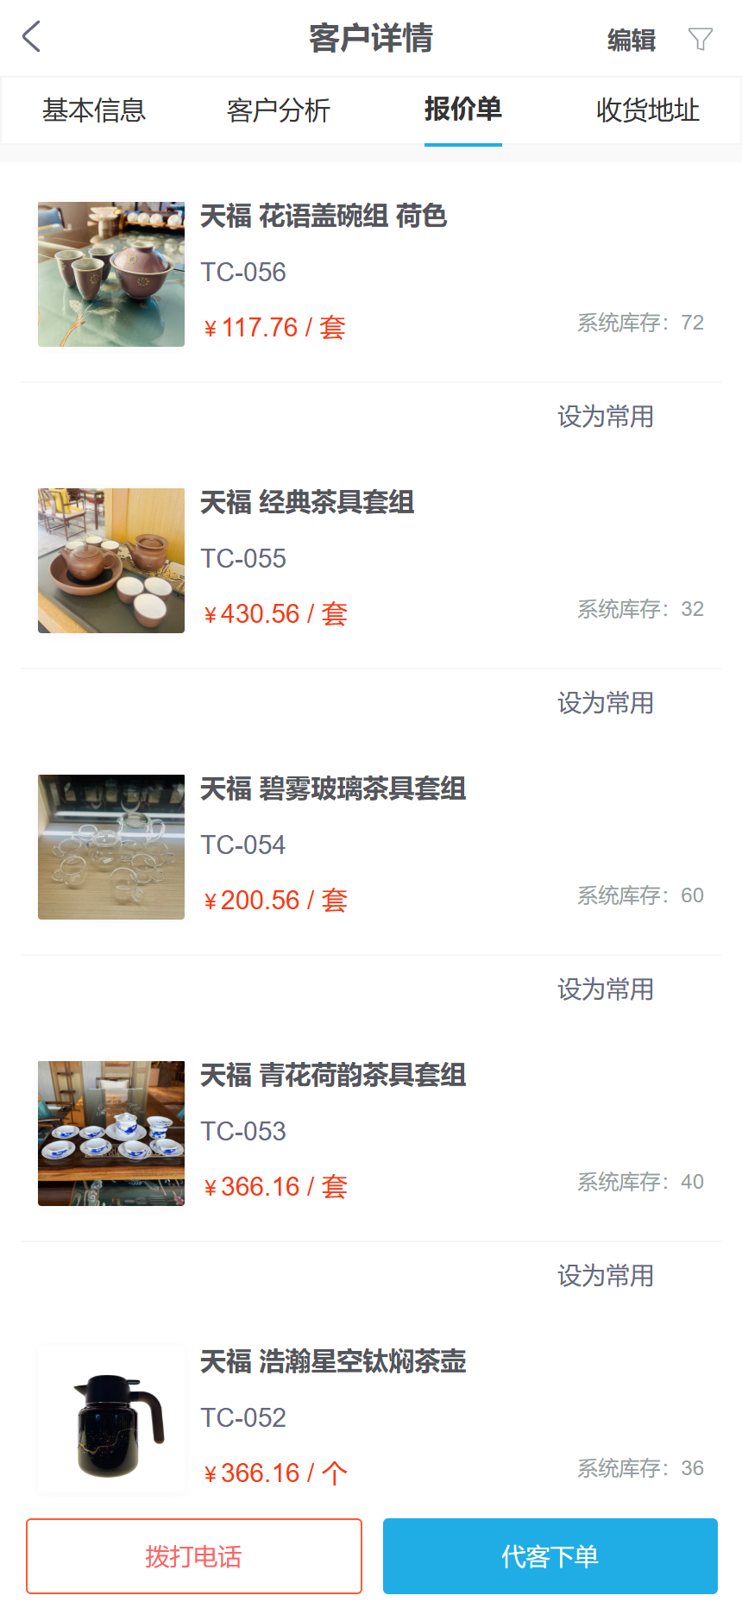
手机端与移动经营
48
手机客户报价：沟通价格时直接查适用货盘
按客户查价格
进入客户报价单，核对该客户适用的商品与报价。
同款规格不混淆
商品照片、编号和包装规格共同确认具体采购对象。
特殊茶礼大单
报价确认后进入订单，协商后的金额由授权人员核准。
Notes:
手机端与移动经营
48
手机客户报价：沟通价格时直接查适用货盘

Slide 49
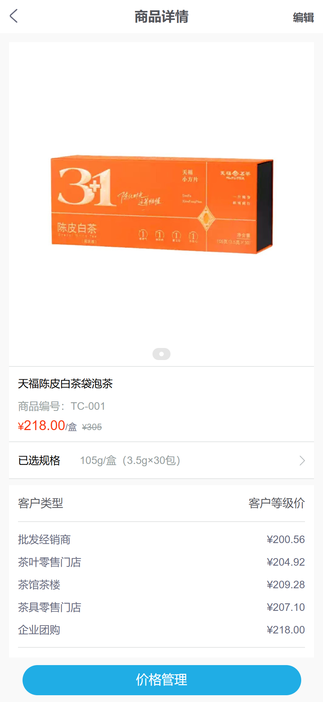

手机端与移动经营
49
手机商品详情：实物认货与库存查询结合
认货
看主图、规格与编号，确认陈皮白茶的实际包装。
查货
同页查询系统库存与可用库存，回应门店补货需求。
安排交付
缺货、批量采购与配件补齐需求进入跟单流程。
Notes:
手机端与移动经营
49
手机商品详情：实物认货与库存查询结合

Slide 50

手机端与移动经营
50
手机客户资金：外出也能跟进客户往来
按客户查看
从客户资金列表找到经销商、茶馆与团购客户。
沟通有口径
预存款、退款余额与明细分别查看；
订单金额不等于已回款。
操作受权限控制
现场先查记录，收款、审核和余额调整按企业岗位规则执行。
Notes:
手机端与移动经营
50
手机客户资金：外出也能跟进客户往来

Slide 51
手机管理端与移动经营
51
手机管理端在茶业务中的岗位分工
客户手机商城用于订货，企业手机管理端用于业务处理。
业务员拜访茶店
客户资料、适用报价与商品库存
门店确认补货后跟进订单和收货安排。
茶展与团购接单
查看茶礼商品与订单明细
数量、价格和交期及时回到统一订单。
仓库现场
商品认货与仓库应用入口
按权限开展扫码、盘点、出入库等作业。
老板与财务外出
订单状态、客户往来与待办
配置与批量维护仍由 PC 后台完成。
Notes:
手机管理端与移动经营
51
手机管理端在茶业务中的岗位分工

Slide 52
实施路径
52
按业态落地，而不是一次性堆满所有功能
先跑通“客户能下单、企业能备货、月底能对账”，再逐步深化。
01
整理茶叶茶具货盘
统一分类、编号、规格、单位和实物图片；清楚区分年份、等级与包装。
02
配置客户与价格
建立经销、茶店、茶馆、茶器与团购分组；确定报价、审核和结算规则。
03
上线行业商城
配置分类导航、经营专区与商品详情；验收客户搜索、加购和下单。
04
接通后台与手机端
检验订单核准、库存与采购、客户对账；按岗位培训并做权限确认。
Notes:
实施路径
52
按业态落地，而不是一次性堆满所有功能

Slide 53
验收清单
53
上线验收，应围绕真实业务问题
用一笔门店补货、一笔企业茶礼、一笔茶器补配，验证经营闭环。
商品是否找得准？
同名不同茶、不同年份与包装能够区分；图片、规格与实际商品一致。
价格与单位是否正确？
客户看到适用价格；盒、罐、袋、饼、套的计价和装箱规则清楚。
订单能否顺利流转？
从提交、核准到备货各环节职责明确；异常订单有处理入口。
库存和采购口径是否一致？
库存基数正确；订单占用、在途与采购参考按实际规则核对。
客户对账是否有依据？
往来单据、收付款与余额能核对；避免把草稿订单当作应收。
手机端是否可用？
客户商城与手机管理端分角色验收；菜单、权限和真实数据均符合预期。
Notes:
上线清单用于选择门店补货、茶礼采购和茶器补配等试点，逐项核对规则与结果。它不是示例资料已经完成生产交易的证明。

Slide 54
云上订货
让茶生意的每一次订货
更清楚，更顺畅
货盘清楚 / 客户有序 / 订单可追 / 账款有据
茶叶 · 陈皮 · 小青柑 · 茶器 · 茶席配套 · 企业茶礼
Notes:
云上订货
让茶生意的每一次订货
更清楚，更顺畅
货盘清楚 / 客户有序 / 订单可追 / 账款有据

